Slide 1
Faire évoluer les normes sociales dans le cadre d’un changement social et de comportement
PRESENTATEUR, ORGANISATION
Notes:
REMARQUE POUR LE FACILITATEUR : N'utilisez cette diapositive que si vous présentez les cinq modules ou si vous souhaitez situer ce module dans le cadre d'un programme plus large. Si vous utilisez cette diapositive, veillez à indiquer le nom du présentateur et de l'organisation.

Slide 2
Objectifs généraux du cours
Faire évoluer les normes sociales dans le cadre d’un changement social et de comportement
Discuter et explorer les progrès réalisés dans la programmation des normes sociales, la relation entre les interventions de changement des normes et les efforts fournis en matière de changement de comportement, ainsi que le rôle des normes sociales dans la programmation des projets ou programmes dans le domaine de la santé et dans d'autres secteurs.
Partager les défis et les solutions en matière de conception, de mise en œuvre et d'évaluation des projets communautaires de changement social et de comportement (CSC) qui s'engagent dans des efforts de changement des normes, et les étendent, ou qui prévoient de les étendre.
Explorer les prochaines étapes pour approfondir l'apprentissage collectif de ces interventions prometteuses au niveau mondial.
Notes:
REMARQUE POUR LE FACILITATEUR : Il s'agit des objectifs de la formation sur les normes sociales qui comprend plusieurs modules. Ne l'utilisez comme diapositive de départ que si vous présentez les cinq modules ou si vous souhaitez situer ce module dans le cadre d'un programme plus large.
NOTE POUR LE PRÉSENTATEUR : Lisez le contenu de la diapositive.

Slide 3
Faire évoluer les normes sociales dans le cadre du CSC
1
2
3
4
5
INTRODUCTION | ÉVALUATION | CONCEPTION | MESURE | MISE À L'ECHELLE
Pourquoi les normes sociales sont importantes | Évaluer les normes sociales pour informer les stratégies de conception et de mise en œuvre des programmes | Concevoir des interventions visant à modifier les normes | Mesurer les changements normatifs dans des environnements complexes | Mettre à l'échelle des interventions de changement des normes de façon efficace et éthique
Notes:
REMARQUE POUR LE FACILITATEUR : N'utilisez cette diapositive que si vous présentez les cinq modules ou si vous souhaitez situer ce module dans le cadre d'un programme plus large.
Remarque pour le PRÉSENTATEUR : Cette formation fait partie d'un cours de 5 modules sur les interventions visant à faire évoluer les normes ; à titre d'information, lorsque nous parlons d'interventions visant à faire évoluer les normes, ou interventions de changement des normes, nous parlons de celles qui peuvent être autonomes ou d'activités intégrées dans une intervention de CSC plus large. Les modules suivants couvrent l'introduction, l'évaluation, la conception, la mesure et la mise à l'échelle des interventions de changement des normes. Commençons par notre introduction aux normes sociales et à leur importance pour les efforts de CSC.

Slide 4
Mot de Bienvenue & Introduction
Notes:
REMARQUE VIRTUELLE AU FACILITATEUR : En utilisant le chat ou en demandant aux participants de couper le son, demandez aux participants de se présenter. Facultatif : Demandez-leur d'indiquer une chose qu'ils espèrent apprendre sur les normes sociales.

Slide 5
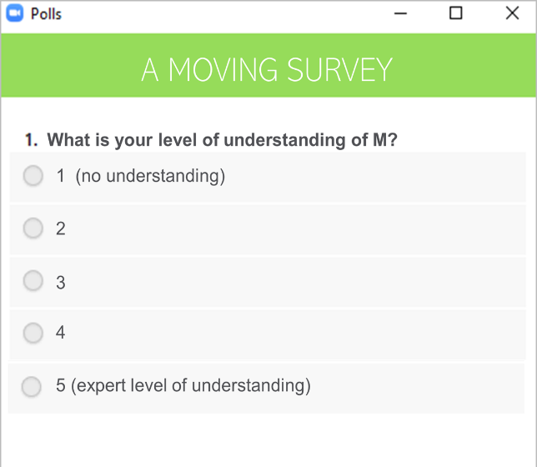
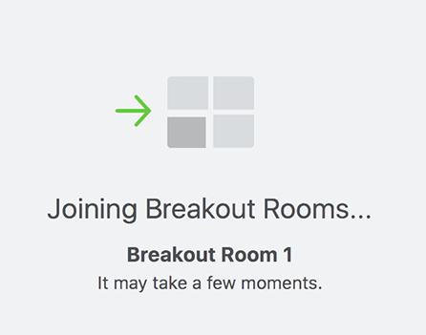
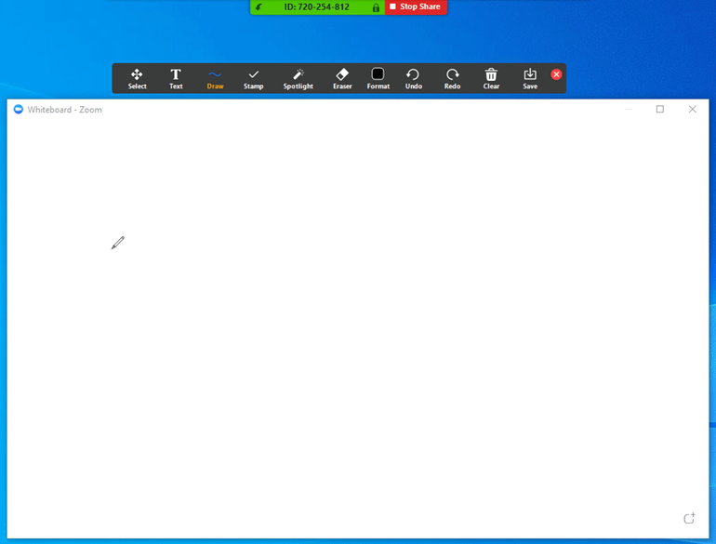
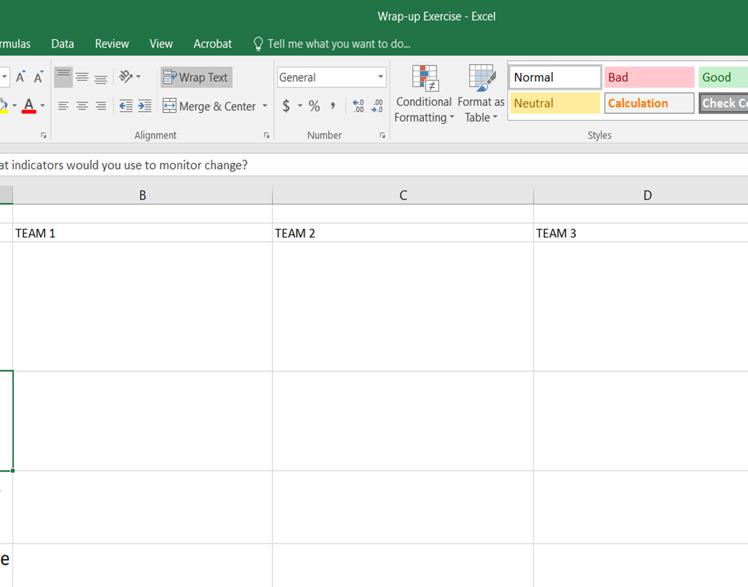
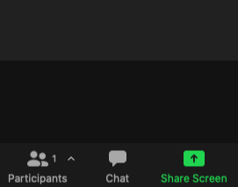
Outils virtuels
POLLS
BREAKOUT ROOMS
WHITEBOARD
GOOGLE SHEETS
CHAT
Notes:
DIAPOSITIVE SUR LES OUTILS VIRTUELS
REMARQUE POUR LE FACILITATEUR : Cette diapositive énumère les différentes modalités qui peuvent être utilisées dans cette session pour faire participer les participants.
NOTES POUR LE PRÉSENTATEUR : Comme c'est généralement le cas dans les webinaires, nous nous appuierons sur des diapositives pour présenter le contenu essentiel de ce sujet, mais nous utiliserons également une variété d'activités pour vous faire participer à des discussions et à des travaux de groupe. Cela comprend :
L'utilisation de la boîte de discussion pour noter des questions et des commentaires.
Des pauses pour vous poser des questions, ouvrir le micro pour une discussion ouverte ou vous demander de répondre à des questions via un sondage que nous projetterons à l'écran.
Le travail de groupe se déroulera dans des salles de repos où de petites équipes pourront travailler ensemble sur une feuille Google ou partager leurs contributions sur un tableau blanc.

Slide 6
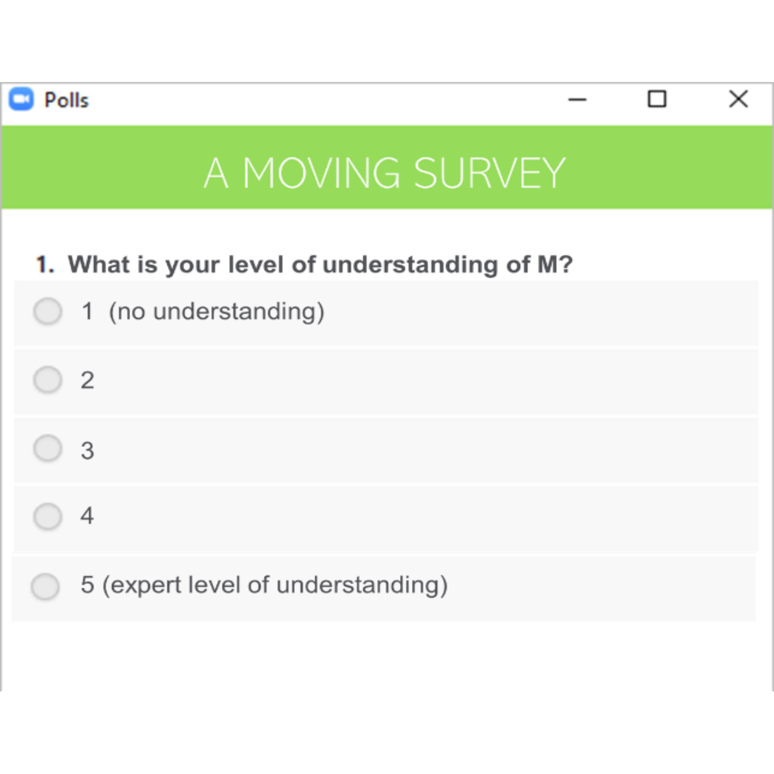
Un sondage dynamique
SONDAGE
Quel est votre niveau de compréhension de XXX sur une échelle de 1 à 5 ?
POLLS
POLLS
Notes:
DIAPOSITIVE VIRTUELLE UNIQUEMENT
REMARQUE POUR LE FACILITATEUR : Supprimez la diapositive si vous utilisez une autre activité. Cet exercice vise à aider les participants à auto-évaluer leur niveau de compréhension des concepts de normes sociales. Les résultats de l'exercice peuvent aider le facilitateur à faire des ajustements « en cours de route » ou à décider de mettre l'accent sur certains points ou de les atténuer en fonction du niveau d'expérience des participants. Une fois que vous avez déterminé sur quel aspect de la session vous souhaitez interroger le groupe, créez un sondage et insérez un lien dans le chat ou utilisez la fonction sondage de Zoom.

Slide 7
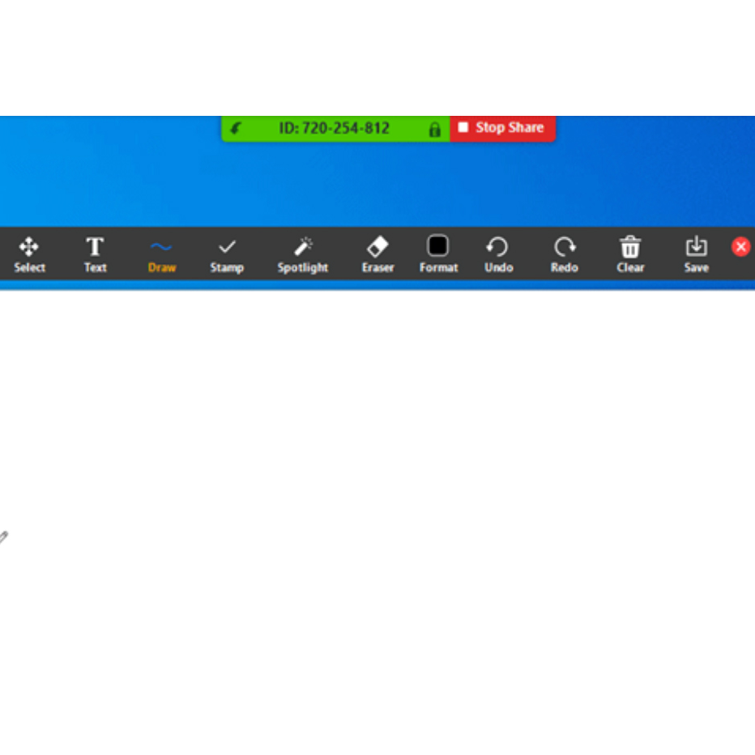
Une chose à savoir …
WHITEBOARD
Notes:
DIAPOSITIVE VIRTUELLE UNIQUEMENT
REMARQUES POUR LE FACILITATEUR : Cet exercice a pour but d'aider les participants à évaluer eux-mêmes leur niveau de compréhension des concepts de normes sociales. Les résultats de l'exercice peuvent aider le facilitateur à faire des ajustements « en cours de route » ou à décider de mettre l'accent sur certains points en fonction du niveau d'expérience des participants. Demandez aux participants d'écrire leur nom et ce qu'ils aimeraient savoir sur le tableau blanc.

Slide 8

Pourquoi les normes sociales sont importantes
MODULE UN
Une base conceptuelle pour les interventions de changement de normes
NOM DU PRÉSENTATEUR
ORGANISATION
DATE
Notes:
REMARQUES POUR LE FACILITATEUR : Il s'agit de la diapositive titre de ce module. Si vous n’utilisez pas ce module dans le cadre d'un programme plus large, cette diapositive doit être la première.
Assurez-vous de faire apparaître le nom de la formation (c'est-à-dire les détails de l'endroit et du moment où le module est utilisé). Par exemple, « Population Reference Bureau- Formation Passages février 2021 ».

Slide 9
Session I
Notes:
REMARQUE POUR LE FACILITATEUR : Cette diapositive est cachée et ne doit être utilisée que si vous choisissez de diviser la formation en deux sessions si nécessaire.

Slide 10
Contenu
1
Les normes sociales et leur relation avec le comportement.
Section
2
Pourquoi les normes sont importantes dans les efforts de changement social et de comportement.
Section
3
Comment les approches de changement de normes sociales s'intègrent et apportent une valeur ajoutée aux programmes de changement social et de comportement ?
Section
4
Théories sur la façon dont les normes influencent les comportements.
Section
5
Développer et utiliser les théories de changement des programmes.
Section
Notes:
REMARQUES POUR LE FACILITATEUR Il s'agit de la diapositive titre de ce module. Si vous ne positionnez pas ce module dans le cadre d'un programme plus large, cette diapositive devrait être la diapo n°2. Cette diapositive présente la feuille de route pour cette section de la formation.
NOTES POUR LE PRÉSENTATEUR : Cette section établit la base conceptuelle des normes sociales, discute de la manière dont les normes influencent les attitudes et les comportements, et établit comment les normes sont maintenues en place par les groupes de référence.
Au cours de cette présentation, nous parlerons des interventions de changement de normes, que nous définissons, sur la base du travail de Learning Collaborative (travail d’apprentissage collaboratif), comme « une intervention qui cherche à améliorer un ou plusieurs résultats d'intérêt, au moins en partie en transformant les normes sociales qui soutiennent les comportements nuisibles liés ». Ces interventions s'appuient sur une analyse des normes sociales et sont menées par les communautés à travers un processus de réflexion critique, aboutissant à de nouvelles normes positives ancrées dans les valeurs de ce groupe. Les interventions visant à faire évoluer les normes complètent d'autres stratégies de changement de comportement, telles que la transformation des attitudes individuelles et la prise en compte des conditions structurelles et matérielles.
En ce qui concerne les interventions visant à modifier les normes, la section offre un aperçu des théories sur la façon dont les normes influencent le changement de comportement. Elle examine également l'importance d'articuler les effets intermédiaires du changement des normes pour guider la conception, le suivi et l'évaluation des interventions de changement des normes.

Slide 11
Objectifs d'apprentissage
POURQUOI LES NORMES SOCIALES SONT IMPORTANTES
Au cours de cette session, les participants seront en mesure de :
Définir les normes sociales et distinguer les normes des attitudes/croyances et des comportements.
Identifier l'importance de l'influence normative entre et dans les différentes couches du cadre socio-écologique de la santé et du bien-être.
Expliquer en termes pratiques comment les normes sociales influencent la santé et d'autres comportements.
Comprendre comment les théories du changement fondées sur la recherche et définies par les programmes situent l'influence normative sur le comportement et constituent des outils importants pour concevoir et évaluer les interventions visant à modifier les normes.
Notes:
REMARQUE POUR LE FACILITATEUR : Après avoir lu les notes de cette diapositive lors de la présentation, arrêtez-vous et laissez du temps pour les questions ou les clarifications du groupe.
REMARQUES POUR LE PRÉSENTATEUR : Cette présentation permettra de
- Distinguer les normes des attitudes/croyances et des comportements.
- Identifier l'importance de l'influence normative entre et dans les différentes couches du cadre socio-écologique pour la santé et le bien-être.
- Expliquer en termes pratiques comment les normes sociales influencent les comportements de santé.
- Comprendre comment les théories du changement fondées sur la recherche et définies par le programme situent l'influence normative sur le comportement et sont des outils importants pour concevoir et évaluer les interventions de changement de normes.

Slide 12

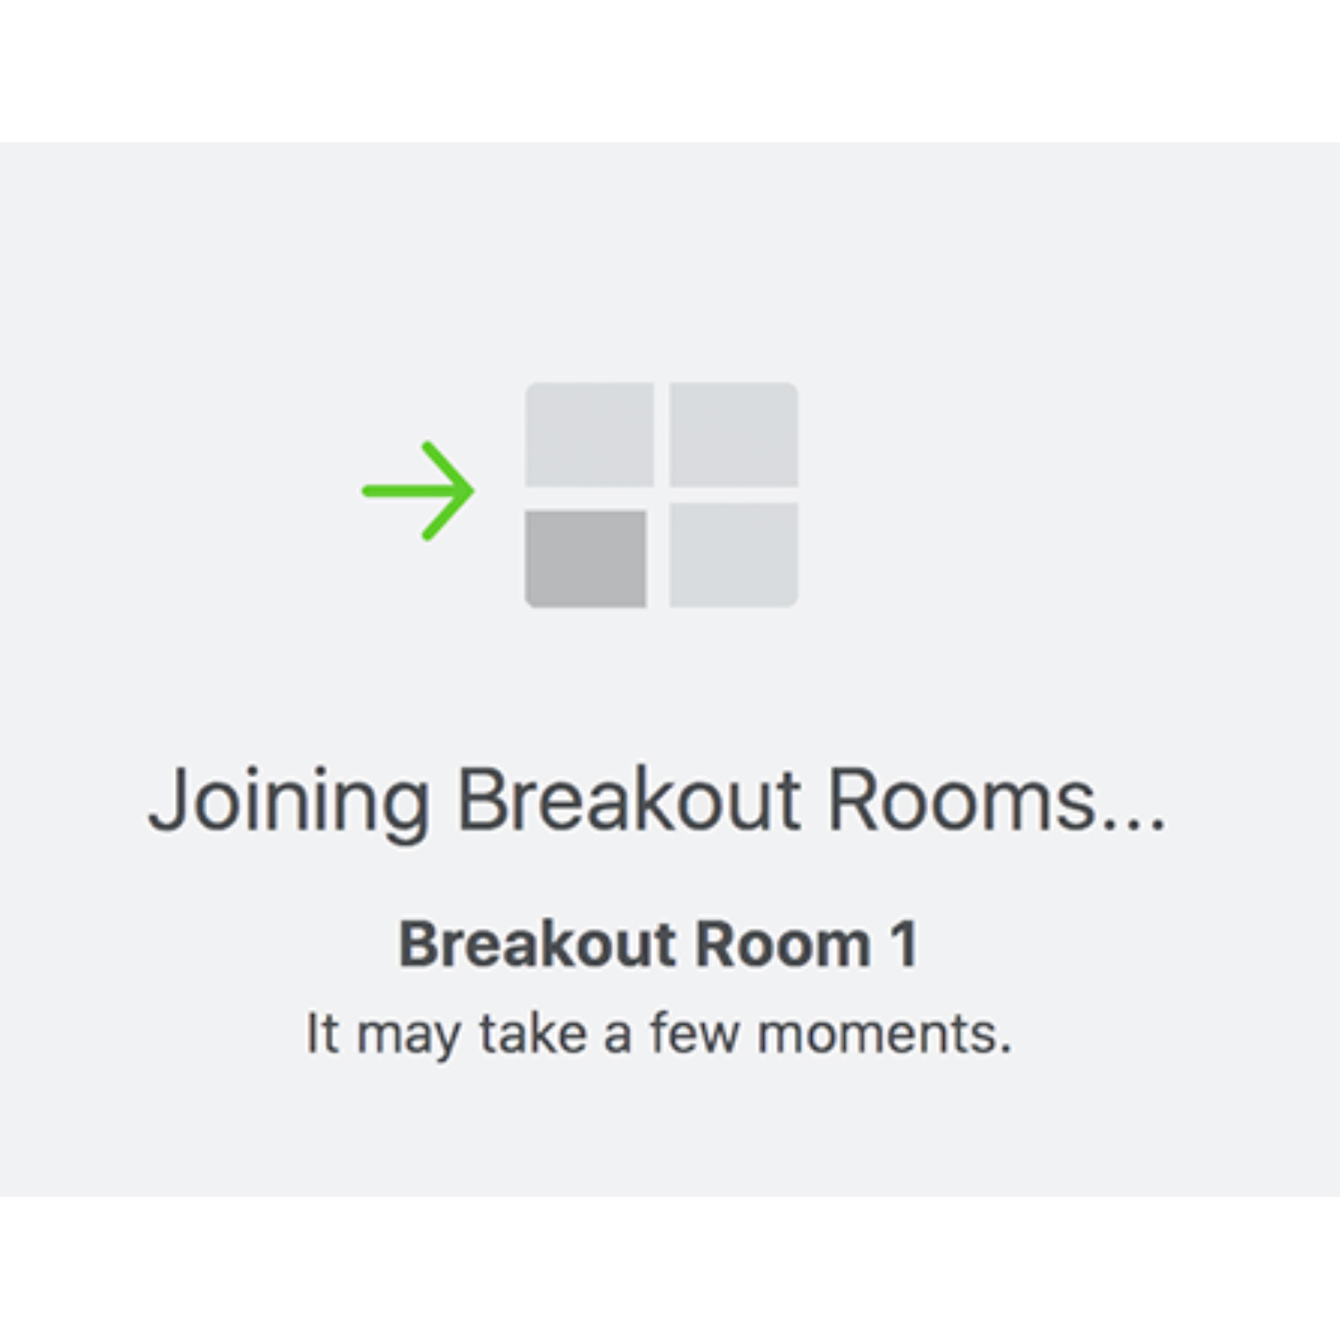
Réfléchir sur les normes sociales
ACTIVITÉ EN PLÉNIÈRE
Que vient-il de se passer ?
Quand avez-vous remarqué que cela se passait ?
Qu'avez-vous ressenti ?
Quand et comment avez-vous appris cette norme ?
Où et comment pensez-vous qu'elle soit apparue ?
BREAKOUT ROOMS
Notes:
DIAPOSITIVE VIRTUELLE UNIQUEMENT
REMARQUE POUR LE FACILITATEUR : Cette diapositive est animée. Affichez d'abord le titre, puis posez des questions sur la diapositive pour expliquer l'activité. Cette activité a pour but de lancer la discussion afin d'amener les participants à s'intéresser aux normes et à prendre conscience de la façon dont nous sommes tous influencés par les normes. En utilisant les salles de réunion (options 1 et 2) ou le chat (option 3), il existe trois options pour cette activité :
OPTION 1 : [Si vous utilisez cette option, changez le nom de l'activité/les points à l'écran] Utilisez l'exemple remarqué dans les remarques du présentateur ci-dessous. Ajoutez le texte sur le « petit-déjeuner » à la diapositive pour l'adapter à cette activité. Exemple tiré de l'atelier "Advancing Nutrition". À leur table, les participants sont invités à discuter d'une série de questions présentées sur une diapositive :
C'est l'heure du petit-déjeuner !
Quand vous aviez six ans, qu'est-ce que vous et vos amis mangiez au petit-déjeuner ?
Comment votre famille a-t-elle pris cette décision ?
Si votre famille avait décidé de vous donner autre chose à manger, qu'auraient pensé ou dit les autres ?
Que mangez-vous pour le petit-déjeuner maintenant ?
Comment avez-vous pris cette décision ?
Si vous aviez décidé de manger autre chose, que penseraient ou diraient les autres ?
OPTION 2 : demandez aux participants de parler en petits groupes d'une norme à laquelle ils adhèrent chaque jour ; rendez-la personnelle et attachez le contenu à la réalité.
OPTION 3 : Repensez à l'époque où vous étiez adolescent.....Prenez un moment pour réfléchir à la manière dont les normes sociales ont influencé les décisions relatives aux soins de santé dans votre famille et partagez-les dans la boite de discussion.
Remarques du présentateur :
Comment cela a-t-il changé au fil du temps ?[En conclusion) Êtes-vous convaincu de la façon dont les normes vous influencent de différentes manières - vos attitudes, vos croyances et vos actions/comportements ?
Continuons.

Slide 13
Les normes sociales et leur relation avec le comportement
SECTION 1
Notes:
.
REMARQUE POUR LE FACILITATEUR : N'utilisez cette diapositive que si vous présentez les cinq modules ou si vous souhaitez situer ce module dans le cadre d'un programme plus large. Si vous utilisez cette diapositive, veillez à indiquer le nom du présentateur et de l'organisation.

Slide 14
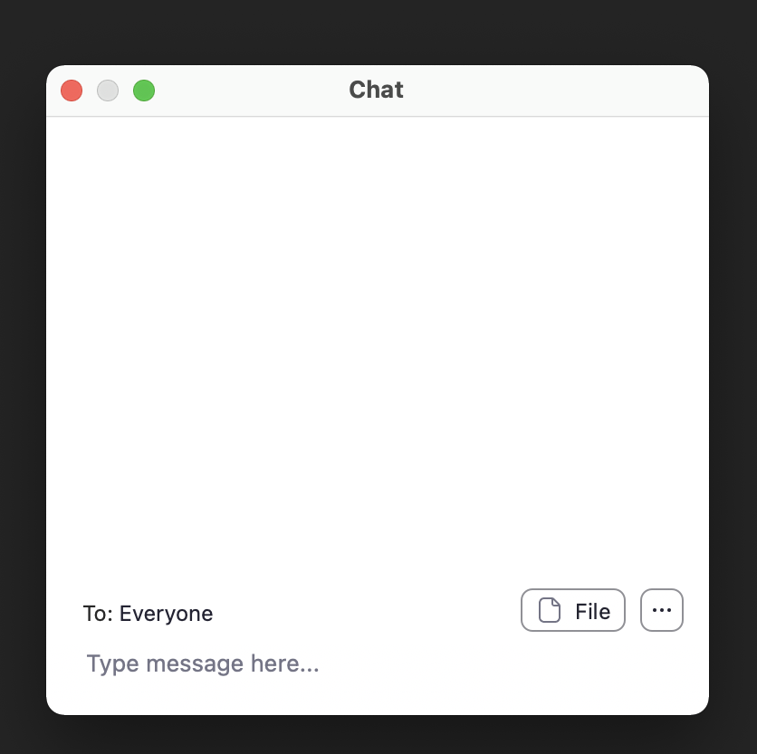

Normes sociales
DISCUSSION EN PLÉNIÈRE
Règles non écrites sur ce qui constitue un comportement ou une façon d'agir « correcte » au sein d'un groupe.
CHAT
BOX
Photo credit: Getty Images/hadynyah
Notes:
DIAPOSITIVE VIRTUELLE UNIQUEMENT
REMARQUES POUR LE FACILITATEUR : Il s'agit d'une diapositive animée pour un exercice qui est réalisé en plénière. L'absence de titre sur la diapositive est intentionnelle pour ne pas nuire à l'exploration de l'idée basée sur les connaissances des participants.
Le but de l'exercice est de développer une première définition des normes sociales.
POUR LA FACILITATION VIRTUELLE :
Déroulement de l'exercice :
Montrez d'abord la photo d'un garçon en train de puiser de l'eau. Invitez les participants à remarquer dans la boîte de discussion leurs réponses à la question :
Que voyez-vous sur cette photo ?
Qu'est-ce que cette photo vous apprend sur les normes sociales ?Lisez à haute voix les réponses au chat.
Demandez des éclaircissements si nécessaire.
Si elles n'ont pas été discutées, introduisez ces idées :
Les femmes et les filles sont souvent porteuses d'eau, mais pas les garçons. Pourquoi ?
Quand il a commencé à porter de l'eau, a-t-il été taquiné par des femmes, des hommes ou d'autres enfants ? Pourquoi ?
Pour conclure, déplacez l'animation pour partager cette définition de base des normes sociales et demandez : connaissant cette définition, que pouvez-vous dire d'autre sur les normes sociales présentées sur cette photo?
Adaptation de l'exercice :
Vous pouvez également utiliser une photo différente, caractéristique de ce que les participants peuvent voir dans leur environnement domestique typique. La photo doit permettre de discuter des normes que la plupart des gens suivent, de qui et pourquoi les normes sont transgressées, des sanctions en cas de non-respect et (si la question est soulevée) de la façon dont les normes n'influencent pas seulement le comportement, mais aussi les conditions économiques, etc.

Slide 15
Les normes sociales sont les règles informelles, souvent implicites, que la plupart des gens acceptent et respectent. Elles sont influencées par les systèmes de croyances, la perception de ce que les autres attendent et font, et parfois par la perception de récompenses et de sanctions.
Les normes sont ancrées dans les institutions formelles et informelles et sont produites et reproduites par l'interaction sociale.
- ALIGN, Overseas Development Institute
Les normes sociales
Notes:
REMARQUE POUR LE FACILITATEUR : Cette diapositive est animée.
Remarques pour le présentateur : Il s'agit d'une définition plus formelle des normes sociales. Il convient de remarquer que les normes peuvent être intégrées dans les institutions formelles par la codification dans la loi, ainsi que dans les politiques institutionnelles.
Les sanctions sont les conséquences, négatives ou positives, de la non-adhésion (ou de l'adhésion) à une norme.
Animation 1 : Référez-vous à l'exercice/la réflexion sur la diapositive précédente à titre d'exemple. (Souvent non conscientes, les normes sont des règles tacites de comportement).
Animation 2 : Qu'est-ce que cela signifie que les normes sont ancrées dans les institutions ?
Quelques exemples :
Les politiques scolaires à l'égard des filles non mariées qui tombent enceintes, accouchent et ne sont pas autorisées à revenir pour terminer leurs études. Alors que les garçons qui mettent la fille enceinte ne sont pas pénalisés en termes de fin d'études. Quelles sont les normes en vigueur ici ? Lesquelles sont institutionnalisées ?
Certains établissements de santé exigent la permission du conjoint pour les services de contraception. Quelles normes peuvent être appliquées ici ? Comment ont-elles été institutionnalisées ?)

Slide 16
Ce que les membres d'un groupe croient être un comportement typique (ce que les autres font) et approprié (ce que les autres attendent de moi).
Les normes sociales sont différentes des attitudes ou des croyances individuelles – ce n’est pas ce que je crois, mais plutôt ce que je pense que les autres croient…
Les normes de genre sont…
Notes:
REMARQUE POUR LE PRÉSENTATEUR : Voici une autre façon de penser aux normes sociales.
(Lisez deux phrases sur la diapositive)

Slide 17
Les normes de genre sont…
Un type de norme sociale.
Les attentes et les règles perçues quant à la façon dont une personne doit se comporter en fonction de son sexe biologique et des perceptions sociales basées sur le genre.
Notes:
Remarques pour le facilitateur : Lisez la diapositive.

Slide 18

Un groupe de personnes dont le comportement et les croyances façonnent nos propres comportements et croyances.
Ceux qui transmettent et font respecter les normes sociales.
Les groupes
de référence
sont…
PARTENAIRE
CÉLÉBRITÉ
AGENT DE SANTÉ
LEADER RELIGIEUX
PERSONNE ÂGÉE DE LA FAMILLE
Notes:
REMARQUE POUR LE PRÉSENTATEUR : Après avoir défini les normes sociales, nous allons nous pencher sur l'application des normes. Les normes sociales sont transmises et appliquées par les groupes de référence. Un groupe de référence est un groupe de personnes, une communauté - d'un village à une vaste communauté religieuse - pour lequel ces comportements sont pertinents. Certains définissent le groupe de référence comme un groupe social valorisé.
L'important est que les groupes de référence peuvent exercer une influence considérable sur le comportement. Nous pouvons ne pas être particulièrement influencés par le comportement d'individus avec lesquels nous n'interagissons pas ou dont nous n'apprécions pas l'approbation.
Ce sont des individus qui :
Sont écoutés par un groupe social.
Donnent des informations et des conseils.
Influencent les attitudes, les comportements et les décisions d'un groupe spécifique.
Peuvent sanctionner ou récompenser un comportement.

Slide 19






Les normes sur...
RÉSULTATS
Wash
Santé
Éducation
Planification est l’espacement sain des grossesses
Moyens de subsistance
Nutrition
LES EFFETS INTERMÉDIAIRES
Accès
Capital social et économique
Intentions de reproduction
Participation des femmes à la prise de décision communautaire
Communication et prise de décision en couple
Autonomie des femmes
NORMES
Éducation
des filles
Formation
de la famille
Violence
basée sur le genre
Idéologies masculines (autorité, virilité, préférence pour les fils, paternité, etc.)
Idéologies féminines (pureté, chasteté, obéissance, humilité)
Hiérarchies de pouvoir liées au groupe social
Notes:
REMARQUE POUR LE PRÉSENTATEUR : Cette diapositive montre sous une forme plus linéaire comment les normes influencent les comportements, en fait comment les mêmes normes peuvent influencer un ensemble de résultats comportementaux. Bien que ces normes aient été réparties en différents domaines, nombre d'entre elles peuvent être liées.
Par exemple, les normes de l'idéologie masculine peuvent être liées aux normes qui soutiennent la violence sexiste.
Explication :
- Les résultats présentés à droite reflètent les secteurs courants des projets de santé mondiale, chacun ayant ses propres objectifs de changement de comportement.
- Pour obtenir ces résultats, il faut toute une série d'effets intermédiaires (lisez-les). Ceux-ci opèrent à différents niveaux : au niveau de l'individu, du couple et du ménage, et de la communauté.
- Les normes relatives à de nombreuses manières acceptables et correctes de se comporter influencent la réalisation de ces effets intermédiaires et de ces résultats. Comme les effets intermédiaires, les normes opèrent à tous les niveaux.
Exemple - Réflexion sur les projets d'éducation :
- Les idéologies masculines et féminines - telles que la façon dont un homme doit agir en tant que chef de famille et les perspectives de la communauté sur les filles et leurs rôles futurs - influenceront la décision des filles d'aller à l'école et de finir leur scolarité, ou au contraire de se marier à 15 ans et de fonder une famille. Lorsque nous disons que les normes peuvent influencer de nombreux résultats. Les mêmes normes opérant autour de l'acceptabilité de la scolarisation des filles affecteront également les moyens de subsistance et la santé future.

Slide 20
Quelle est la différence entre une norme sociale et une attitude ou une croyance ?
DISCUSSION EN PLÉNIÈRE
Les attitudes et les croyances sont personnelles, individuelles et motivées de l'intérieur.
Les normes sont sociales ou interdépendantes et sont collectives et motivées de manière extrinsèque.
Les attitudes et les croyances peuvent entrer en conflit avec les normes sociales (mais pas toujours).
CHAT
BOX
Notes:
DIAPOSITIVE VIRTUELLE UNIQUEMENT
REMARQUES POUR LE FACILITATEUR :
L'objectif de cette diapositive est de susciter les idées des participants sur les différences entre une norme, une croyance ou une attitude. Demandez au groupe de partager ses idées pour répondre à la question, puis montrez les puces, et enfin montrez l'exemple sur la diapositive suivante. Vous avez deux possibilités pour réaliser cet exercice. Veillez à modifier l'image/le texte si vous utilisez l'option 2 (salles de réunion) et à remplacer « discussion en plénière » par « discussion de groupe ».
OPTION 1 : micro ouvert
Affichez la question et invitez les participants à lever la main, en indiquant que vous allez ouvrir les micros un par un pour permettre aux 3 ou 4 premiers volontaires de partager leurs idées. Après avoir fermé les micros, animez la diapositive pour révéler les puces. Concluez l'activité avec les notes ci-dessous.
OPTION 2 : Salles de réunion
Ouvrez 2 ou 3 salles de réunion pour permettre des discussions en petits groupes. À la fermeture des salles de discussion, invitez un membre de chaque groupe à partager les réflexions de son groupe. Après avoir fermé les micros, animez la diapositive pour révéler le contenu des puces. Concluez l'activité avec les notes ci-dessous.
Processus de discussion en salle de réunion
Dites aux participants qu'ils vont être regroupés en petites équipes distinctes pour discuter de la différence entre une norme et une attitude ou une croyance.
Dites qu'ils ont cinq minutes pour partager leurs idées et désigner un volontaire pour partager la réponse du groupe à la question.
Activez les salles de repos.
Rappelez les participants dans la salle principale et invitez les chefs de groupe à faire leur rapport à tour de rôle.
Remerciez les participants pour leurs contributions et concluez la discussion en vous appuyant sur les points ci-dessous.
REMARQUE DU PRÉSENTATEUR :
Pour conclure l'activité, résumons cette activité".
Bien que leurs motivations diffèrent, les normes, les attitudes et les croyances ont toutes un impact sur le comportement. Nos définitions des attitudes et des croyances proviennent du Lexique des normes sociales de Passages et du travail de Learning Collaborative.
Les attitudes individuelles sont des évaluations personnelles de la façon dont le monde devrait être. Bien qu'elles soient individuelles, les attitudes ne se forment pas de manière isolée ; elles sont influencées par le contexte social et l'expérience.
Une croyance est une opinion, une supposition ou une conviction qu'une personne tient pour vraie. Les croyances sont des perspectives internes formées à partir d'expériences et de préférences personnelles, de l'influence des normes sociales et de l'apprentissage des autres.

Slide 21
DEFINITION
Ce qu'une personne pense que les autres personnes de son groupe de référence social font, approuvent et attendent des autres.
Normes sociales
Comportement
Ce qu'une personne fait (une action) et à quelle fréquence elle le fait.
Attitude/
croyance
Attitude : Opinion positive, négative ou neutre d'un individu.
Croyance : Un sentiment interne que quelque chose est vrai, que la croyance soit prouvée ou non.
Notes:
REMARQUE POUR LE FACILITATEUR : Reconnaissez que nous avons déjà défini les normes sociales mais que, dans un souci de clarification, nous les avons laissées à l'écran..
REMARQUE POUR LE PRÉSENTATEUR: [Lisez les définitions de comportement et d'attitude/croyance]

Slide 22
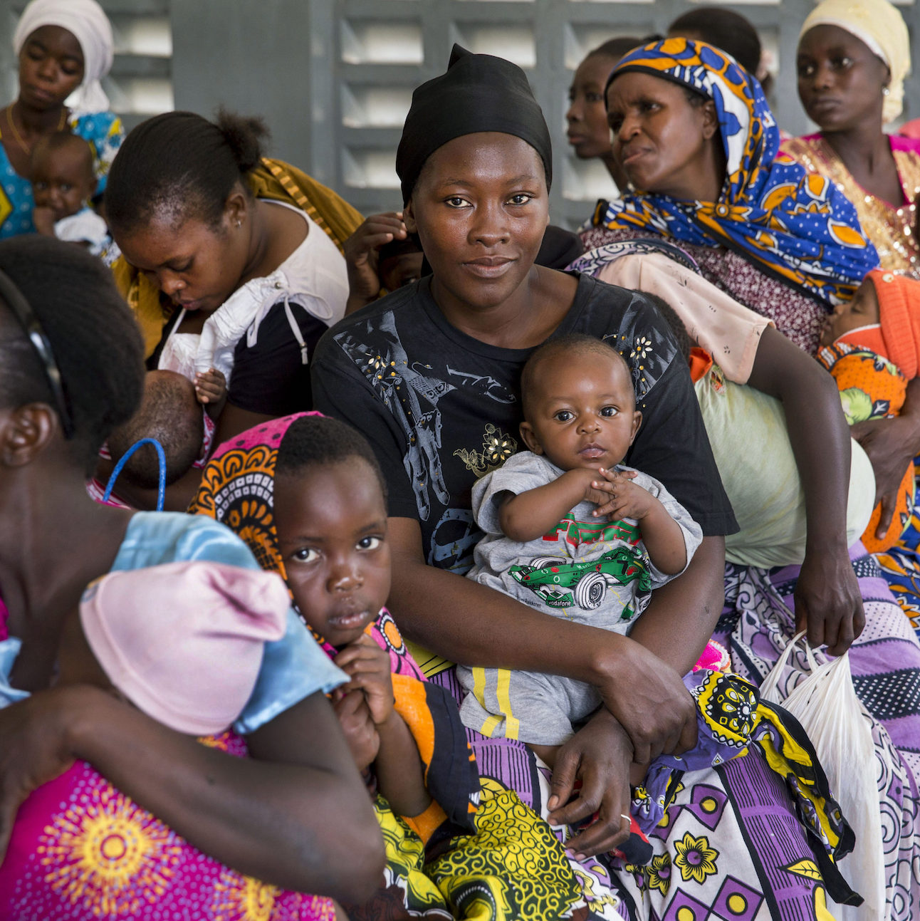
Quelle est la différence entre une norme et une attitude ou une croyance ?
Une jeune femme mariée peut penser qu'il est préférable de planifier une grossesse après avoir terminé ses études et être mieux équipée pour subvenir aux besoins de son enfant. Mais elle n'utilise aucun moyen de contraception parce que sa belle-famille attend d'elle, qu'elle ait un enfant.
Photo credit: Jonathan Torgovnik/Getty Images/Images of Empowerment
Notes:
REMARQUE POUR LE FACILITATEUR : Partagez cet exemple.
REMARQUE POUR LE PRÉSENTATEUR : Maintenant que nous avons parlé des différences entre une norme et une attitude ou une croyance, examinons un exemple concret. [LIRE LE CONTENU DE LA DIAPOSITIVE]

Slide 23
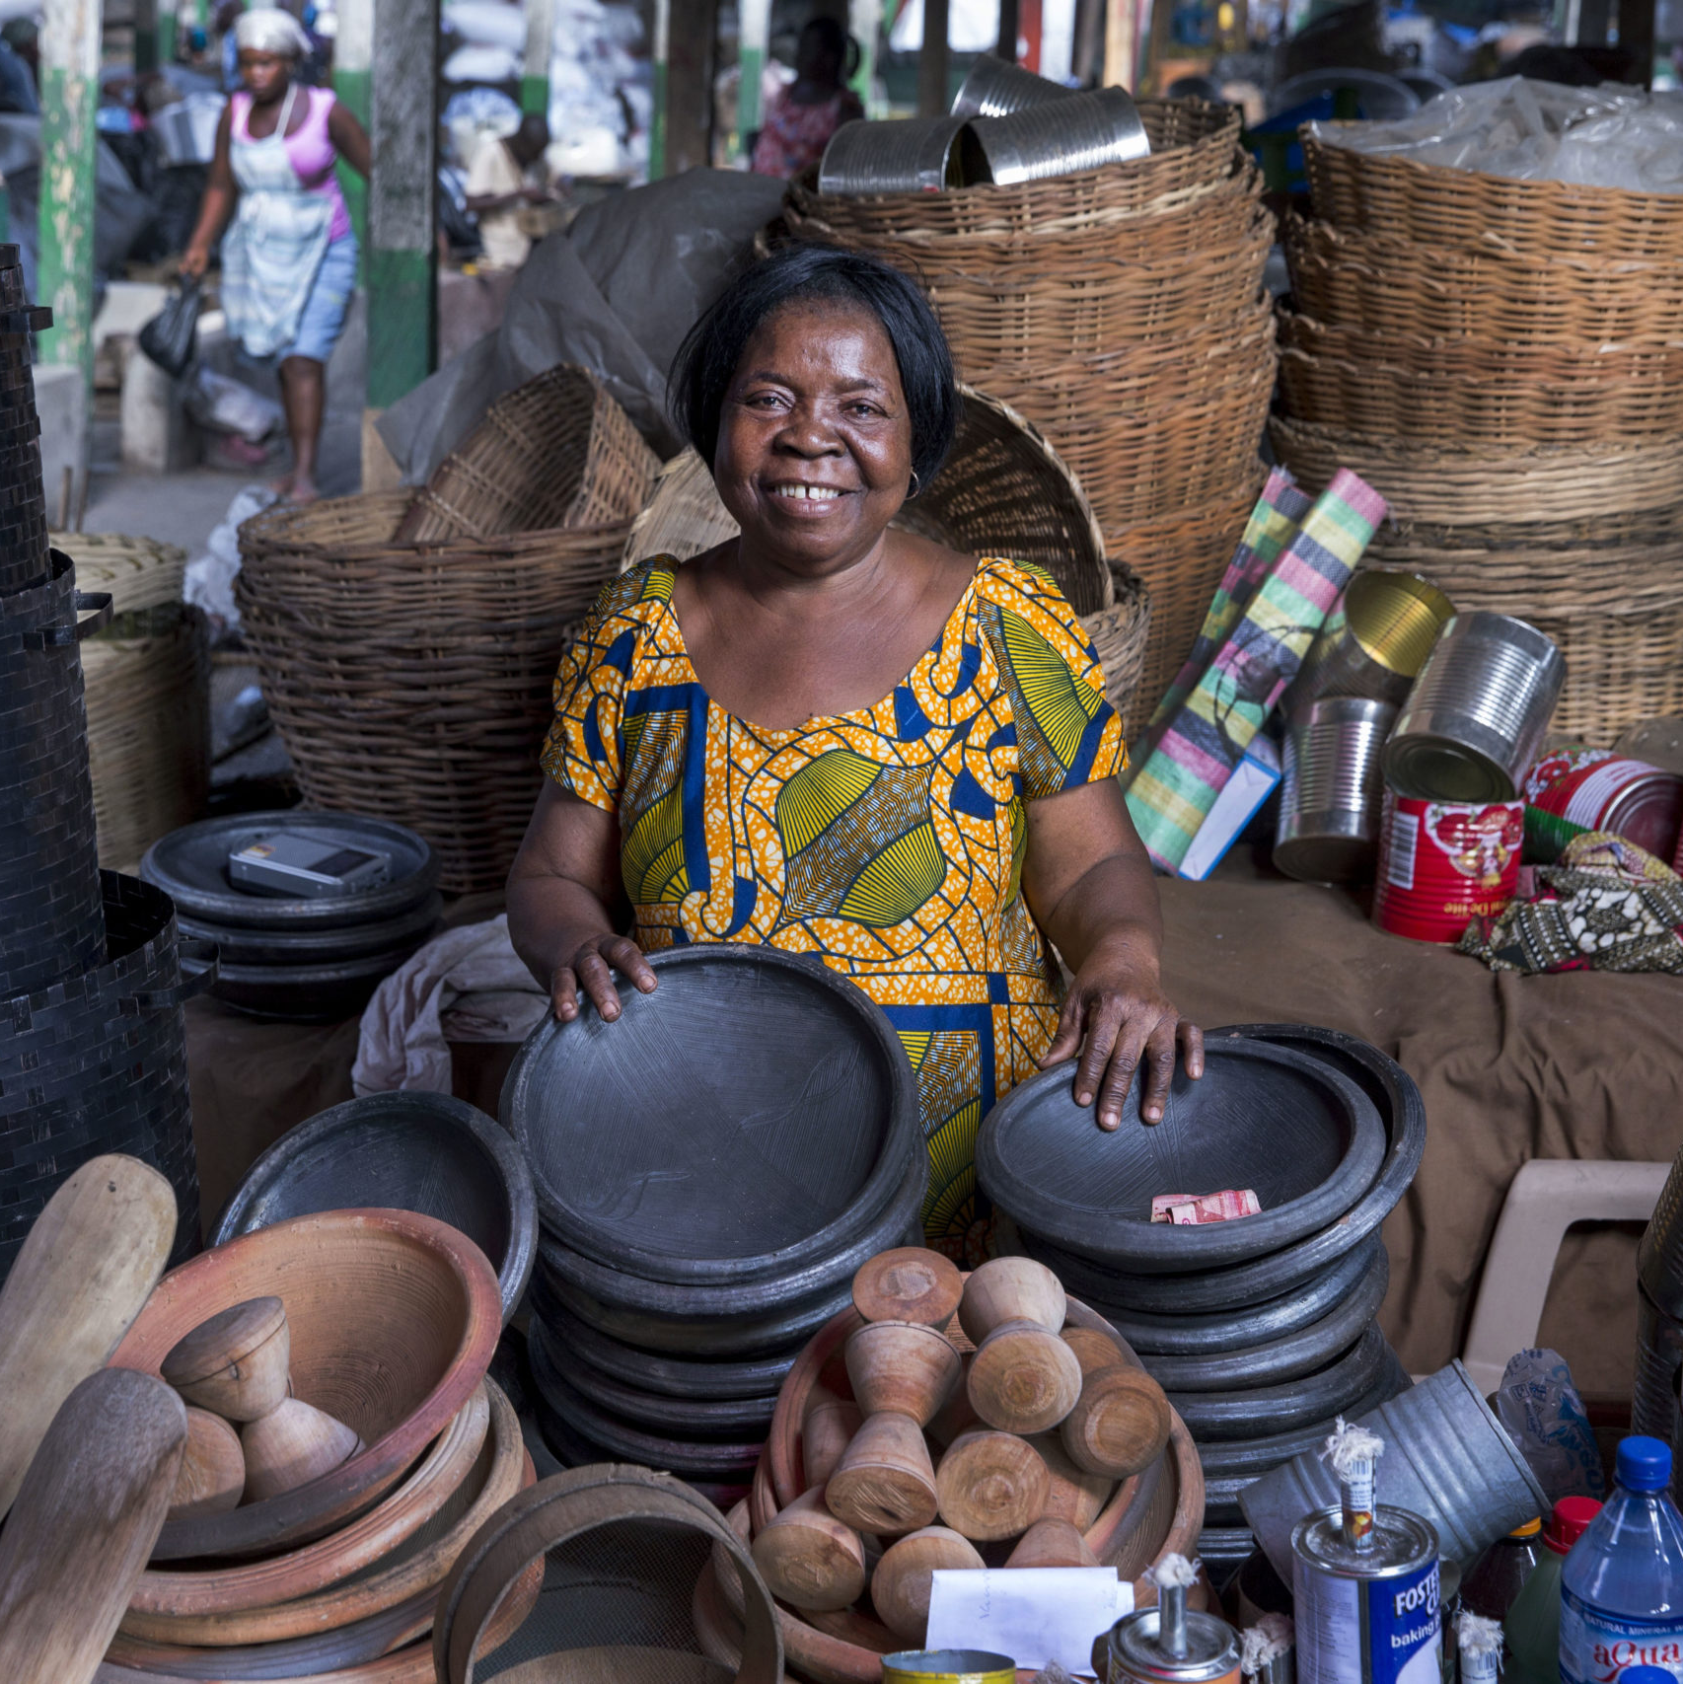
S'agit-il de normes ou d'attitudes/croyances ?
ACTIVITÉ EN PLÉNIÈRE
Ma mère et ma belle-mère veulent que j'aie beaucoup d'enfants, alors c'est ce que je fais.
Ne pas tomber enceinte avant que le dernier bébé ne marche garantit une famille bien planifiée. Je dors donc séparément de mon mari jusqu'à ce que notre dernier enfant soit assez grand pour marcher.
J'utilise un implant pour espacer les naissances parce que mes meilleures amies espacent leurs naissances de cette façon.
Les femmes qui pratiquent la planification familiale sont intelligentes, alors je pratique la planification familiale.
Si une femme a des relations sexuelles pendant ses règles, elle ne peut pas tomber enceinte, alors j'utilise cette méthode pour prévenir la grossesse.
Photo credit: Jonathan Torgovnik/Getty Images/Images of Empowerment
Notes:
DIAPOSITIVE VIRTUELLE UNIQUEMENT
REMARQUE POUR LE FACILITATEUR : Le but de cette activité est de discerner les différences entre les normes et les attitudes/croyances. Cette diapositive comprend l'exercice principal et la diapositive suivante un exercice complémentaire. Vous pouvez décider de la manière de mener cet exercice : par le biais de la fonction chat/lever la main, d'un tableau blanc virtuel ou dans des salles de réunion.
REMARQUE POUR LE PRÉSENTATEUR
C'est l'heure du quiz ! Nous allons faire cette activité par le biais de [expliquer le format choisi]. Lisez chaque affirmation et déterminez si elle décrit une norme ou une attitude/croyance
[Réponses ci-dessous. N=Norme ; A/C=Attitude/Croyances]
Ma mère et ma belle-mère veulent que j'aie beaucoup d'enfants, alors c‘est ce que je fais. (N)
Ne pas tomber enceinte avant que le dernier bébé ne marche garantit une famille bien planifiée, donc je dors séparément de mon mari jusqu'à ce que notre dernier enfant soit assez grand pour marcher (A/C).
J'utilise une bénédiction d'implant pour espacer les naissances parce que mes meilleures amies espacent leurs naissances de cette façon. (N)
Les femmes qui pratiquent le planning familial sont intelligentes, alors je pratique la planification familiale. (A/C)
Si une femme a des relations pendant ses règles, elle ne peut pas tomber enceinte, donc j'utilise cette méthode pour prévenir la grossesse. (A/C)

Slide 24
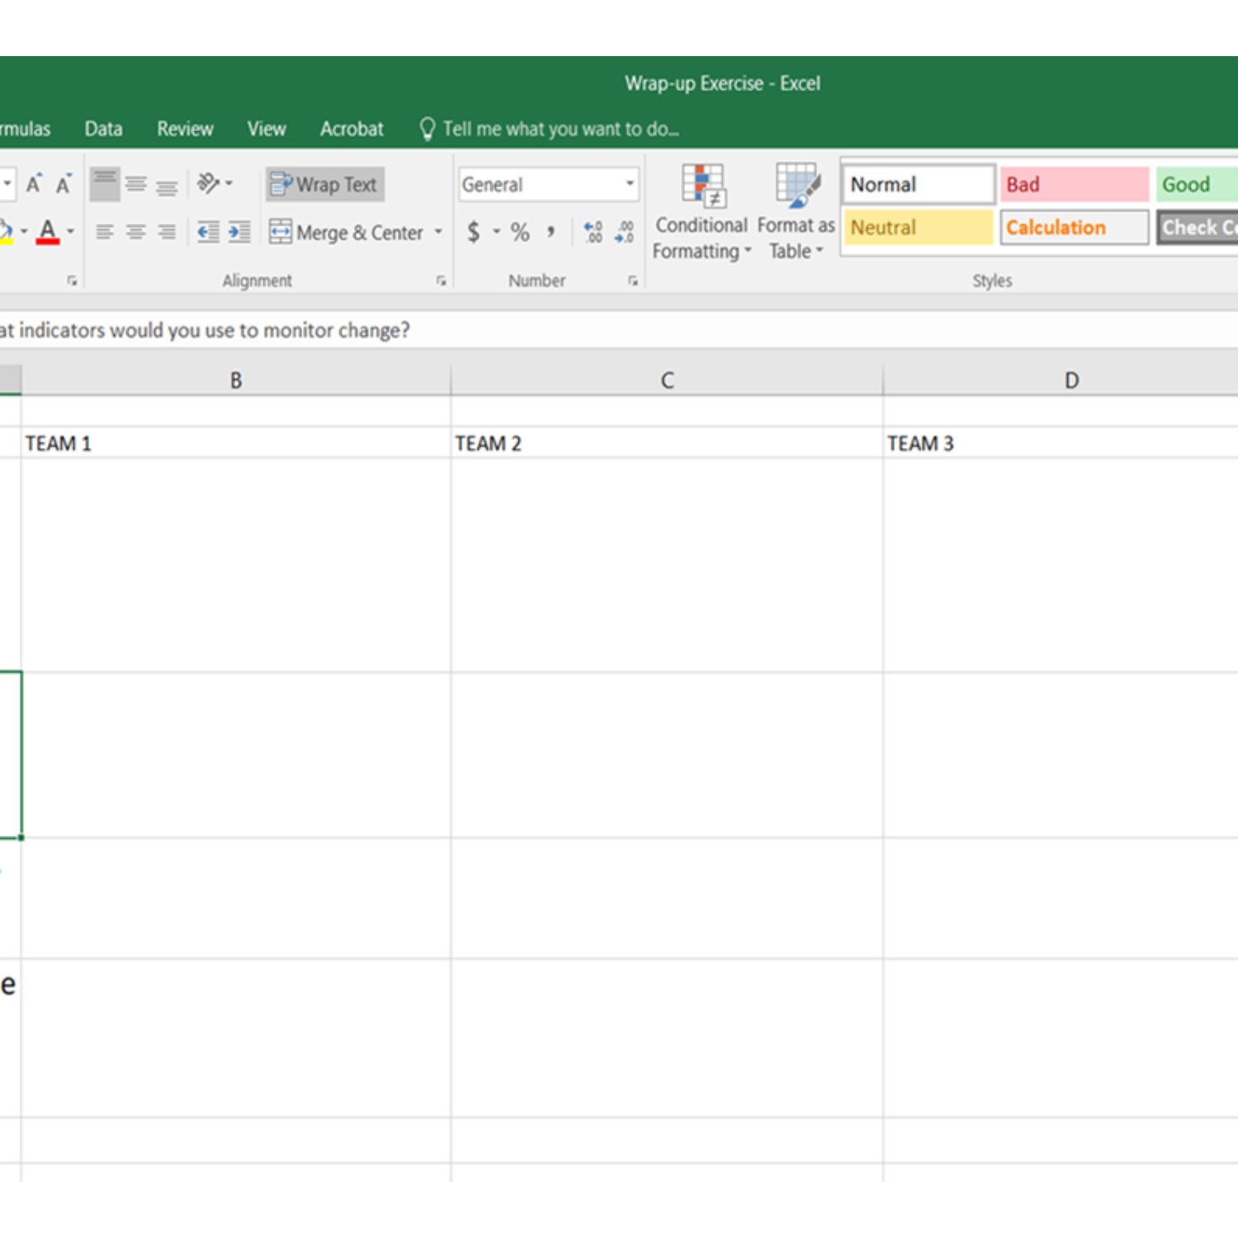
Échanger les affirmations
ACTIVITÉ DE GROUPE
Ma mère et ma belle-mère veulent que j'aie beaucoup d'enfants, alors c'est ce que je fais.
Ne pas tomber enceinte avant que le dernier bébé ne marche garantit une famille bien planifiée. Je dors donc séparément de mon mari jusqu'à ce que notre dernier enfant soit assez grand pour marcher.
J'utilise un implant pour espacer les naissances parce que mes meilleures amies espacent leurs naissances de cette façon.
Les femmes qui pratiquent la planification familiale sont intelligentes, alors je pratique la planification familiale.
Si une femme a des relations sexuelles pendant ses règles, elle ne peut pas tomber enceinte, alors j'utilise cette méthode pour prévenir la grossesse.
GOOGLE
SHEET
Notes:
DIAPOSITIVE VIRTUELLE UNIQUEMENT
REMARQUE POUR LE FACILITATEUR : S'il reste du temps, ajoutez cet exercice complémentaire dans les salles de réunion. Prévoyez une feuille de calcul ou une façon pour les équipes de rendre compte aux facilitateurs.
- Dites aux participants qu'ils iront dans leurs salles de travail pour reformuler les affirmations afin de remplacer les affirmations montrant des attitudes/croyances par des affirmations montrant des normes et vice versa.
Étape 2 - Dites-leur qu'ils ont 5 à 10 minutes pour travailler sur cet exercice et choisissez un volontaire pour faire un rapport. Les participants inscrivent leurs affirmations retravaillées sur la feuille de calcul.
Étape 3 - Après 5 à 10 minutes, fermez les salles de réunion pour rassembler les participants.
Étape 4 - Cliquez sur la feuille de calcul et faites apparaître la feuille contenant le travail consolidé de toutes les équipes. Ouvrez le micro pour permettre aux rapporteurs d'expliquer le travail de leur groupe, en s'appuyant sur la vue de l'écran.
RÉPONSES :
Ma mère et ma belle-mère veulent que j'aie beaucoup d'enfants, alors c'est ce que je fais. -> Je veux avoir beaucoup d'enfants, alors c'est ce que je fais.
Le fait de ne pas tomber enceinte avant que le dernier bébé ne marche garantit une famille bien planifiée. Je dors donc séparément de mon mari jusqu'à ce que notre dernier enfant soit assez grand pour marcher. -> Dans ma communauté, les gens attendent que leur dernier enfant marche avant de tomber à nouveau enceinte. Je dors donc séparément de mon mari jusqu'à ce que notre dernier enfant soit assez grand pour marcher.
J'utilise un implant pour espacer les naissances parce que mes meilleures amies espacent leurs naissances de cette façon. -> Je sais que les implants sont efficaces, alors j'en utilise un pour espacer les naissances.
Les femmes qui pratiquent la planification familiale sont intelligentes, alors je pratique la planification familiale. -> Dans ma communauté, les gens pensent que les femmes qui pratiquent la planification familiale sont intelligentes, alors je pratique la planification familiale.
Si une femme a des relations sexuelles pendant ses règles, elle ne peut pas tomber enceinte, donc j'utilise cette méthode pour prévenir la grossesse. -> Dans ma communauté, les gens croient que le fait d'avoir des relations sexuelles pendant les règles est un bon moyen d'éviter de tomber enceinte, alors j'utilise cette méthode pour prévenir la grossesse.
Clôture : Pour conclure l'activité, dites qu'il y a très souvent une confusion sur les différences entre les normes et les attitudes/croyances. Il est important de reconnaître cette différence car la façon dont vous traitez les attitudes dans le cadre d'un programme peut être différente de celle dont vous traitez les normes dans le cadre d'un programme. Nous reviendrons souvent sur cette distinction.

Slide 25

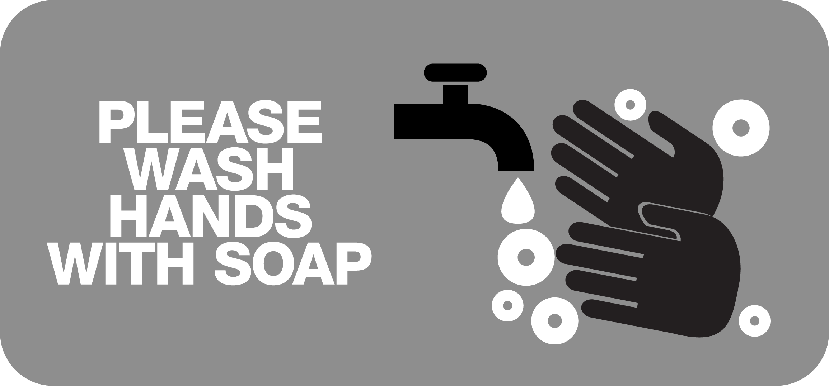
Types de normes sociales
NORMES DESCRIPTIVES
NORMES INJONCTIVES
Perception de ce que font les autres.
Perception de ce que les autres attendent de moi.
Photo credit: Getty Images/AfricaImages
Notes:
REMARQUE POUR LE PRÉSENTATEUR : Il existe deux types de normes sociales sur lesquelles nous nous concentrons pendant ce cours. Voici un bel exemple de ces deux types de normes en action autour de la norme consistant à toujours se laver les mains avant de manger.
Demandez aux participants :
Que voyez-vous dans chaque image ? (Ce que font les autres est une norme descriptive, représentée dans ce cas par les enfants qui voient les autres se laver les mains. Ce que l'on considère comme un comportement approprié est une norme injonctive, dans ce cas l'enseignant ou le parent qui te dit de quitter la table et de te laver les mains avant de revenir.
Imaginez que vous êtes un enfant. Comment les normes descriptives et injonctives concernant le lavage des mains avant de manger ont-elles influencé votre comportement ?

Slide 26
Les normes sociales influencent le comportement si une personne dit qu'elle fait ou ne fait pas quelque chose pour les raisons suivantes :
NORMES DESCRIPTIVES
NORMES INJONCTIVES
Parce que d'autres personnes le font. Une personne fait quelque chose parce qu'elle croit que beaucoup d'autres personnes de son groupe social le font aussi..
Parce que d'autres personnes attendent de moi que je le fasse. Une personne fait quelque chose parce que d'autres personnes de son groupe social attendent d'elle qu'elle le fasse ou parce qu'elle craint d'être sanctionnée si elle ne le fait pas.
“La plupart des gens de ma communauté ne se lavent pas les mains après avoir toussé ou éternué”
“Si je ne me lave pas les mains avant de préparer les repas, ma belle-mère va me critiquer”
Notes:
REMARQUE POUR LE FACILITATEUR : Lisez le contenu de la diapositive. Demandez aux participants s'ils ont un exemple de norme descriptive et injonctive..

Slide 27
Norme descriptive ou injonctive ?
ACTIVITÉ EN PLÉNIÈRE
Un mari qui ne bat pas sa femme sera considéré comme moins viril.
La plupart des maris battent leur femme dans cette communauté.
Je ne pense pas que ce soit bien qu'un homme batte sa femme.
CHAT
BOX
Notes:
DIAPOSITIVE VIRTUELLE UNIQUEMENT
REMARQUE POUR LE FACILITATEUR En fonction du domaine de travail des participants, utilisez cette diapositive, qui est axée sur la VBG, ou la diapositive suivante, qui est axée sur l'utilisation de la PF. Lisez chaque affirmation et demandez aux participants d'écrire dans le chat (ou de rétablir le son et de parler, selon la taille du groupe) si l'affirmation décrit une norme descriptive ou injonctive.
Cette diapositive est animée, avec une seule affirmation affichée à la fois.
Réponses
Est une norme injonctive : « Un mari qui ne bat pas sa femme sera considéré comme moins viril »
2. Est une norme descriptive : « La plupart des maris battent leurs femmes dans cette communauté »
3. Est une attitude/croyance : « Je ne crois pas qu'il soit juste qu'un homme batte sa femme » (Question piège ☺)

Slide 28
Norme descriptive ou injonctive ?
ACTIVITÉ EN PLÉNIÈRE
Un mari qui autorise sa femme à utiliser la planification familiale sera considéré comme moins viril.
La plupart des hommes et leurs femmes utilisent les méthodes traditionnelles de planification familiale dans cette communauté.
Je ne crois pas que les méthodes traditionnelles permettent d'espacer les naissances.
CHAT BOX
Notes:
DIAPOSITIVE VIRTUELLE UNIQUEMENT
REMARQUE POUR LE FACILITATEUR: En fonction du domaine de travail des participants, utilisez cette diapositive, qui porte sur l'utilisation de la PF, ou la précédente, qui porte sur la VBG. Cette diapositive est animée, avec une affirmation à la fois. Lisez chaque affirmation et demandez aux participants d'écrire dans le chat (ou de couper le son et de parler, selon la taille du groupe) si l'affirmation décrit une norme descriptive ou injonctive.
Réponses
Injonctve. Un mari qui autorise sa femme à utiliser la PF sera considéré comme moins viril.
Descriptive. La plupart des hommes et leurs épouses utilisent des méthodes traditionnelles de planification familiale dans cette communauté.
Question piège - c'est en fait une attitude/croyance. Je ne crois pas que les méthodes traditionnelles fonctionnent pour espacer les naissances.

Slide 29
Groupes de référence
ACTIVITÉ DE GROUPE
Quelles sont les personnes vers lesquelles vous vous êtes tourné pour obtenir des conseils et des informations sur ce comportement ?
Quelles sont les personnes qui ont le plus influencé vos croyances/attitudes ou vos comportements ?
Comment ces personnes pourraient-elles ou ont-elles réagi si vous aviez suivi ou non leurs conseils ?
BREAKOUT
ROOMS
Notes:
DIAPOSITIVE VIRTUELLE UNIQUEMENT
REMARQUE POUR LE FACILITATEUR S'il reste du temps dans cette session, mettez en place cette activité supplémentaire en petits groupes dans les salles de réunion. Vous devrez préparer une feuille Google Sheet pour que les groupes puissent l'utiliser dans leur rapport. Sinon, ces questions sont incluses dans le document à distribuer comme exercice individuel à emporter à la maison pour en discuter au début de la prochaine session.
Chaque individu/groupe donnera un exemple de comportement problématique qu'il (ou un membre de sa famille, un ami ou un collègue) a voulu changer dans le passé, en répondant aux questions de la diapositive.
Quelles sont les personnes vers lesquelles vous vous êtes tourné pour obtenir des conseils et des informations sur ce comportement ?
Quelles sont les personnes qui ont le plus influencé vos croyances/attitudes ou comportements ?
Comment ces personnes pourraient-elles ou ont-elles réagi si vous avez suivi ou non leurs conseils ?
Comment ces personnes pourraient-elles réagir si vous changez votre comportement problématique ?
Demandez à un volontaire d'enregistrer ses réponses dans la feuille Google. Vous pouvez également demander à chaque volontaire de faire son rapport une fois que les salles de réunion sont fermées.Guidez une réflexion sur le fait que même pour un seul comportement, il peut y avoir différents groupes de référence ou le même groupe de référence. Comment les groupes de référence récompensent-ils un comportement ? Comment punissent-ils (sanctionnent-ils) un comportement différent de celui qui est partagé ?

Slide 30

Regroupement
Photo credit: Yagazie Emezi/Getty Images/Images of Empowerment

Slide 31
TERME |  | DÉFINITION
Comportement |  | Ce que je fais.
Attitude ou croyance |  | Ce que je préfère et ce que je sais
Normes sociales et de genre | Norme descriptive | Ce que je pense que les autres font.
 | Norme injonctive | Ce que je pense que les autres approuveront/désapprouveront que je fasse.
Groupe de référence |  | Les personnes dont l'opinion compte pour moi (pour un comportement ou un contexte particulier). Les personnes qui me récompensent ou me sanctionnent pour mon comportement.
Notes:
REMARQUE POUR LE PRÉSENTATEUR : Prenons un peu de recul et passons en revue les définitions que nous avons abordées jusqu'à présent. Toutes peuvent influencer le comportement, qu'il soit indépendant (croyances, attitudes) ou interdépendant (normes sociales).
RÉFÉRENCE : Adapté de CARE, 2017 & Chung & Rimal, 2016

Slide 32

Tenir compte des normes, des croyances et des attitudes, car elles ont toutes un impact sur le comportement.
ACTIVITÉ DE GROUPE
Connaissances : Adam sait que l'allaitement maternel protège la santé des bébés car il fournit des nutriments qui aident les enfants à grandir.
Attitude : Adam pense qu'il serait bon pour sa femme d'allaiter leur enfant.
BREAKOUT
ROOMS
Norme descriptive (ce qui est perçu comme étant typique) : Adam pense qu'aucune des femmes de ses amis n'allaite ses enfants.
Norme injonctive (ce qui est attendu et imposé par les autres) : Adam pense que sa mère serait très en colère contre lui si elle découvrait que sa femme allaite son enfant.
Photo credit: Getty Images/powerofforever
Notes:
DIAPOSITIVE VIRTUELLE UNIQUEMENT
REMARQUES POUR LE FACILITATEUR: Vous pouvez échanger la photo avec une autre qui reflète mieux un couple typique dans le contexte des participants. Dans cette activité, nous aborderons les normes, ainsi que les attitudes et les croyances, qui ont toutes un impact sur le comportement.
PROCESSUS :
Lisez le contenu de la diapositive et demandez si les participants ont des questions et résolvez-les.
Organisez les participants en petits groupes et expliquez-leur que dans leur groupe, nous allons réfléchir un peu plus en profondeur aux connaissances, aux attitudes et aux deux types de normes, ainsi qu'à la manière dont elles peuvent influencer différemment le comportement.
Envoyez les participants dans leurs salles de réunion.
Après 10 minutes, fermez les salles et réunissez les participants pour une discussion.
Invitez les rapporteurs à partager les idées clés du groupe.
Poursuivez la discussion en demandant au groupe :
Selon vous, quelle est l'importance de ces facteurs pour influencer la pratique de l'allaitement d'Adam et de sa femme ? Pourquoi pensez-vous cela ?
Si vous conceviez un programme, comment la distinction entre les connaissances, les attitudes/croyances et les normes pourrait-elle vous amener à utiliser une gamme de stratégies de programme pour atteindre l'objectif comportemental des femmes qui allaitent leurs enfants ?
Terminez l'activité en expliquant que la perspective des normes sociales apporte de nouveaux éléments aux programmes, ce qui signifie que les participants devront probablement avoir de nouvelles stratégies qui traitent plus explicitement des normes

Slide 33
Distinction entre les attitudes, les comportements et les normes
ACTIVITÉ DE GROUPE
LES TÂCHES DE VOTRE GROUPE | EXEMPLE
Sélectionnez un comportement spécifique que votre programme cherche à aborder.. | Allaitement maternel.
Décrivez le contexte en deux mots. | Ville de Kinshasa.
Formulez une attitude/croyance, une norme injonctive et une norme descriptive liées à ce comportement. | Les femmes qui allaitent sont de bonnes mères (attitude). Ma mère et ma belle-mère veulent que j'allaite mon bébé, alors je le fais (norme injonctive). Je donne du lait maternisé à mon bébé parce que mes meilleures amies en donnent à leurs bébés (norme descriptive).
Identifiez qui pourrait être le groupe de référence pour ce comportement. | Mère. Belle - mère
Citez une ou deux sanctions susceptibles de faire respecter cette norme. | Potins. Respect.
BREAKOUT
ROOMS
Notes:
DIAPOSITIVE VIRTUELLE UNIQUEMENT
REMARQUE POUR LE FACILITATEUR Préparez une feuille Google en copiant ce tableau dans plusieurs onglets (un onglet par petit groupe). Partagez un lien vers la feuille dans la boîte de discussion.
Déroulement de l'activité (20 minutes, débriefing compris) :
Organisez les participants en petits groupes.
Dites que nous allons rassembler tout ce que nous avons appris maintenant et appliquer les concepts de normes sociales à vos propres expériences de programme. [Voir : Remarques pour le présentateur]
Dites aux participants qu'ils disposent de 15 minutes pour travailler en petits groupes. Dans leurs petits groupes, ils choisiront un projet qu'ils connaissent bien et travailleront sur les cinq concepts figurant à gauche de l'encadré. Ils peuvent utiliser l'exemple de droite comme guide. Après 15 minutes, demandez à des volontaires de partager leurs exemples.
Après 10 minutes, fermez les salles de réunion pour rassembler les participants et activer la feuille avec le travail consolidé des groupes. Invitez les rapporteurs à partager le travail de leur groupe figurant sur la feuille Google.
Incitez les participants à commenter et animez une discussion pendant 10 minutes. Clarifiez s'il y a une confusion dans les réponses des participants.
REMARQUE POUR LE PRÉSENTATEUR
[Avant l'activité] Nous allons examiner les comportements par rapport aux normes et distinguer les attitudes des normes. Vous aurez 15 minutes pour travailler en petits groupes. Dans ces groupes, choisissez un projet que vous connaissez bien et travaillez sur les cinq concepts de la partie gauche de la boîte, en utilisant l'exemple de la partie droite comme guide.

Slide 34
Mise en pratique
ACTIVITÉ DE GROUPE
Les tâches de votre groupe :
Sélectionnez un comportement spécifique que votre programme cherche à aborder.
Décrivez brièvement le contexte (par exemple, la ville de Kinshasa).
Articulez une attitude et/ou une croyance, une norme injonctive et une norme descriptive liées à ce comportement.
Identifiez qui pourrait être le groupe de référence pour ce comportement.
Citez une ou deux sanctions qui pourraient faire respecter cette norme.
GOOGLE
SHEET
Notes:
DIAPOSITIVE VIRTUELLE UNIQUEMENT
REMARQUES POUR LE FACILITATEUR : Envoyez les participants dans les salles de réunion et activez la feuille Google.

Slide 35
Pourquoi les gens se conforment-ils aux normes, même s'ils ne sont pas d'accord ?
DISCUSSION EN PLÉNIÈRE
Les normes sont souvent cachées et non examinées.
Désir de se conformer à leur sentiment d'identité sociale.
Application par le groupe de référence.
Pouvoir insuffisant pour résister.
Photo credit: Getty Images/hadynyah
Notes:
DIAPOSITIVE VIRTUELLE UNIQUEMENT
REMARQUES POUR LE FACILITATEUR: Il s'agit d'une diapositive animée.
REMARQUES POUR LE PRÉSENTATEUR : Pour clore cette session, une dernière pensée. Nous savons que les normes ne contrôlent pas tout, y compris des comportements spécifiques. Voici donc une question.
Animation 1 : [Montrer l'image et la question] Revenons à cette image et regardons le groupe de femmes portant de l'eau à l'arrière-plan. Pourquoi les gens (ces femmes) se conforment-ils à la norme (seules les femmes portent de l'eau), même s'ils ne sont pas d'accord ?
Animation 2 : montrer les réponses possibles.
EXERCICE ALTERNATIF : Utilisez un clip de Grease ou un clip de Bollywood ou Nollywood qui montre les normes de genre en jeu. Utilisez une ligne de questionnement similaire pour décortiquer les normes de genre (dans ce cas).
EXERCICE ALTERNATIF 2 : Utilisez une autre photo, typique de ce que les participants peuvent voir dans leur environnement domestique habituel, qui permet de discuter des normes que la plupart des gens suivent, de qui et pourquoi les normes sont transgressées, des sanctions en cas de non-respect et (si la question est soulevée) de la manière dont les normes influencent le comportement, mais aussi les conditions économiques, etc

Slide 36

ATTENTION !
Tout n'est pas une norme et toute norme n'influence pas le comportement.
Les normes sociales fonctionnent dans des systèmes sociaux complexes et sont donc situationnelles, contextuelles et fluides.
Les normes sociales sont souvent importantes, mais d'autres facteurs peuvent déterminer le comportement.
Un facteur unique détermine rarement le comportement et les influences peuvent agir à différents niveaux.
Photo credit: Getty Images/Granger Wootz
Notes:
REMARQUE POUR LE PRÉSENTATEUR : Lisez le contenu de la diapositive et commentez comment les gens vivent leur vie dans un contexte social. Leurs attitudes/croyances influencent les normes. Les normes influencent les attitudes et les croyances. Ou, toutes influencent les comportements.
C'est complexe, et la première chose à faire est de pouvoir distinguer les différentes influences, car cela nous permet d'élaborer de meilleurs programmes axés sur le changement social et comportemental.

Slide 37

ATTENTION !
Normes, attitudes, sanctions... c'est complexe.
Je pense que personne ne devrait utiliser la violence (attitude), mais si je ne le fais pas, les autres parents penseront que je ne sais pas comment éduquer ou contrôler mes enfants (sanction), alors je gifle mes enfants (norme).
Je n'aime pas fumer (attitude), mais mes camarades approuvent le fait que je fume (norme injonctive).
Je voudrais dénoncer un parent qui frappe son enfant (attitude), mais tout le monde frappe ses enfants (norme descriptive), et j'ai peur que cela me cause des problèmes si je porte plainte (norme injonctive).
Photo credit: Getty Images/Eva-Katalin
Notes:
REMARQUE POUR LE PRÉSENTATEUR : Voici quelques exemples de l'interaction entre les normes, les attitudes et les sanctions. Le premier exemple, le comportement consistant à gifler les enfants, est influencé par des attitudes, des sanctions et des normes qui interagissent toutes.
[Lire la diapositive.]

Slide 38
L'importance des normes dans les efforts de changement social et de comportement
SECTION 2

Slide 39
Les normes sur...
RÉSULTATS
Wash
Santé
Éducation
Planification est l’espacement sain des grossesses
Moyens de subsistance
Nutrition
EFFETS INTERMÉDIAIRES
Accès
Capital social et économique
Intentions de reproduction
Participation des femmes à la prise de décision communautaire
Communication et prise de décision en couple
Autonomie des femmes
NORMES
Éducation
des filles
Formation
de la famille
Violence
basée sur le genre
Idéologies masculines (autorité, virilité, préférence pour les fils, paternité, etc.)
Idéologies féminines (pureté, chasteté, obéissance, humilité)
Hiérarchies de pouvoir liées au groupe social
Notes:
REMARQUE POUR LE PRÉSENTATEUR : Il s'agit d'une répétition de la diapositive précédente, pour nous rappeler comment les normes influencent les comportements, en fait comme une gamme de résultats comportementaux.

Slide 40

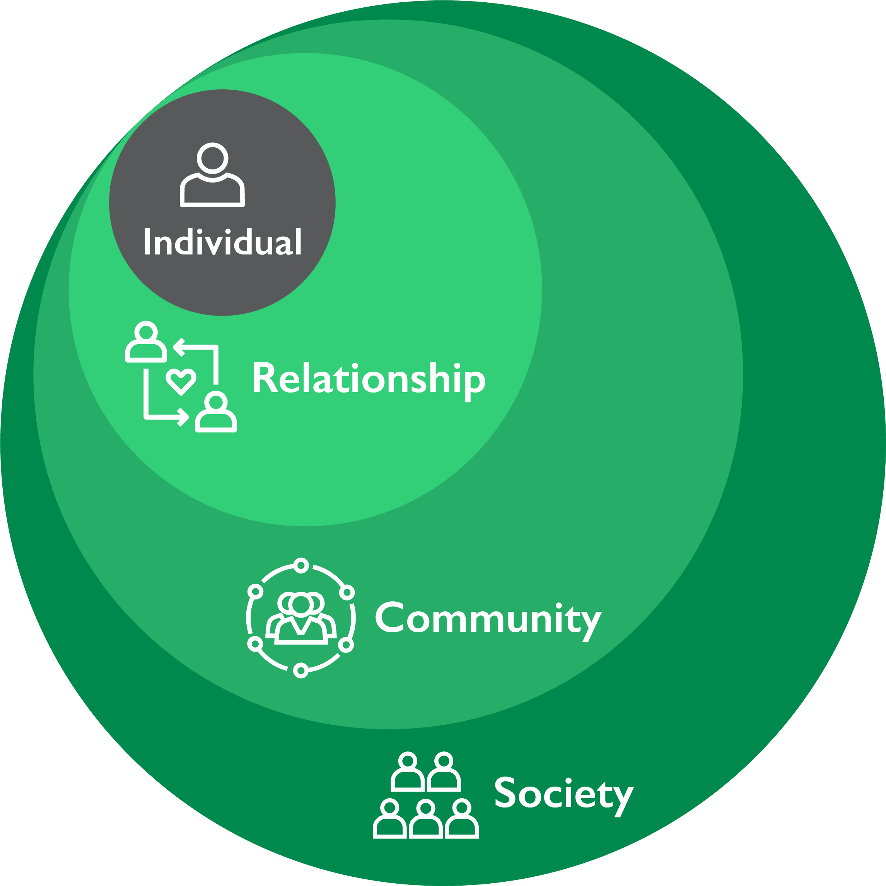
Les normes sociales imprègnent tous les niveaux de la société et les structures sociétales
Individuel
Relationnel
Communautaire
Social
Notes:
REMARQUE POUR LE FACILITATEUR : Ce diagramme montre un modèle socio-écologique général, les notes de l'intervenant fournissant des exemples liés à la violence liée au sexe. Le texte des notes de l'intervenant peut être remplacé par d'autres exemples pertinents pour les participants.
REMARQUE POUR LE PRÉSENTATEUR
Pour réfléchir aux normes dans le cadre du modèle socio-écologique, ce visuel illustre comment les normes sociales imprègnent tous les niveaux de la société. Parcourons le modèle socio-écologique en prenant comme exemple la prévention de la violence.
Au niveau individuel, on observe des attitudes et des croyances liées à la violence.
Au niveau des relations, on trouve des attentes liées à un comportement sexuel approprié entre pairs ou à la violence physique au sein du foyer.
Au niveau communautaire, il existe des attentes normatives qui tolèrent ou s'opposent à la violence sexuelle dans certaines conditions et qui se traduisent également par des réponses de la part des réseaux de parenté, des chefs religieux, de la police ou des systèmes juridiques.
Au niveau social, les inégalités sous-jacentes fondées sur le sexe, les croyances religieuses ou les politiques économiques jouent toutes un rôle dans l'encouragement ou la prévention de la violence.

Slide 41
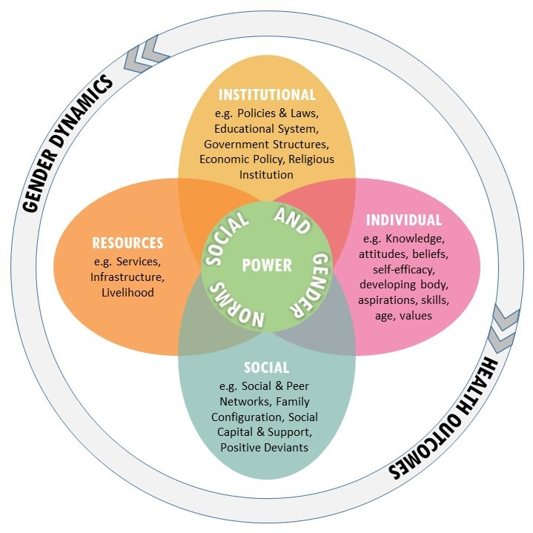
La fleur
Intégrer l'influence normative et le changement.
Adapted from Cislaghi and Heise by the Learning Collaborative. London, 2017
Notes:
REMARQUES POUR LE PRÉSENTATEUR : Ceci nous amène à La Fleur.
Sorte d'inversion du modèle socio-écologique, le visuel des fleurs définit plus clairement le pouvoir et les normes sociales et de genre au cœur de l'écosystème. Le pouvoir et les normes sociales se manifestent dans les différents pétales - aux niveaux individuel, institutionnel, des services/ressources et de la société.
Les normes sociales renforcent le statut du pouvoir (les détenteurs du pouvoir sont souvent définis par le sexe, l'âge, le groupe ethnique).
Lorsque les projets visent à faire évoluer les normes, ils modifient essentiellement l'équilibre des pouvoirs ou, plus précisément, le pouvoir des détenteurs actuels du pouvoir. Cela peut entraîner des réactions négatives ou des conséquences inattendues.
Le pouvoir étant au centre, on peut supposer que les détenteurs du pouvoir opèrent dans et entre les pétales.

Slide 42
Comment les approches de changement de normes sociales s'intègrent dans le CSC et lui apportent une valeur ajoutée ?
SECTION 3

Slide 43



Une attention accrue portée aux normes sociales peut contribuer à améliorer l'impact du développement en...
créant un environnement qui soutient et élargit le changement de comportement dans le temps.
abordant les normes qui entraînent des comportements multiples.
créant une voie commune de collaboration pour les projets entre secteurs/divisions.
Notes:
REMARQUE POUR LE PRÉSENTATEUR : Avant de se consacrer à des exemples spécifiques, identifions les avantages importants de l'ajout d'un volet sur les normes sociales dans les programmes SBC.
Un environnement favorable soutiendra un changement durable à l'échelle.
Les mêmes normes déterminent souvent les comportements au sein des secteurs et entre eux.
Une approche axée sur les normes sociales offre des possibilités de collaboration entre les secteurs et permet de tirer parti des ressources qui peuvent accroître l'efficacité des programmes.
Nous allons aborder chacun de ces points plus en détail, en commençant par différentes techniques.

Slide 44


ÉTUDE DE CAS TÉKPONON JIKUAGOU
Photo credit: Institute for Reproductive Health
Notes:
REMARQUES POUR LE PRÉSENTATEUR: Voici une présentation rapide de Tekponon Jikuagou, ou TJ, une intervention de changement de normes financée par l'USAID pour lutter contre la faible utilisation de la planification familiale moderne au Bénin. TJ a été mis en œuvre par IRH avec CARE International et Plan International entre 2010 et 2017.

Slide 45
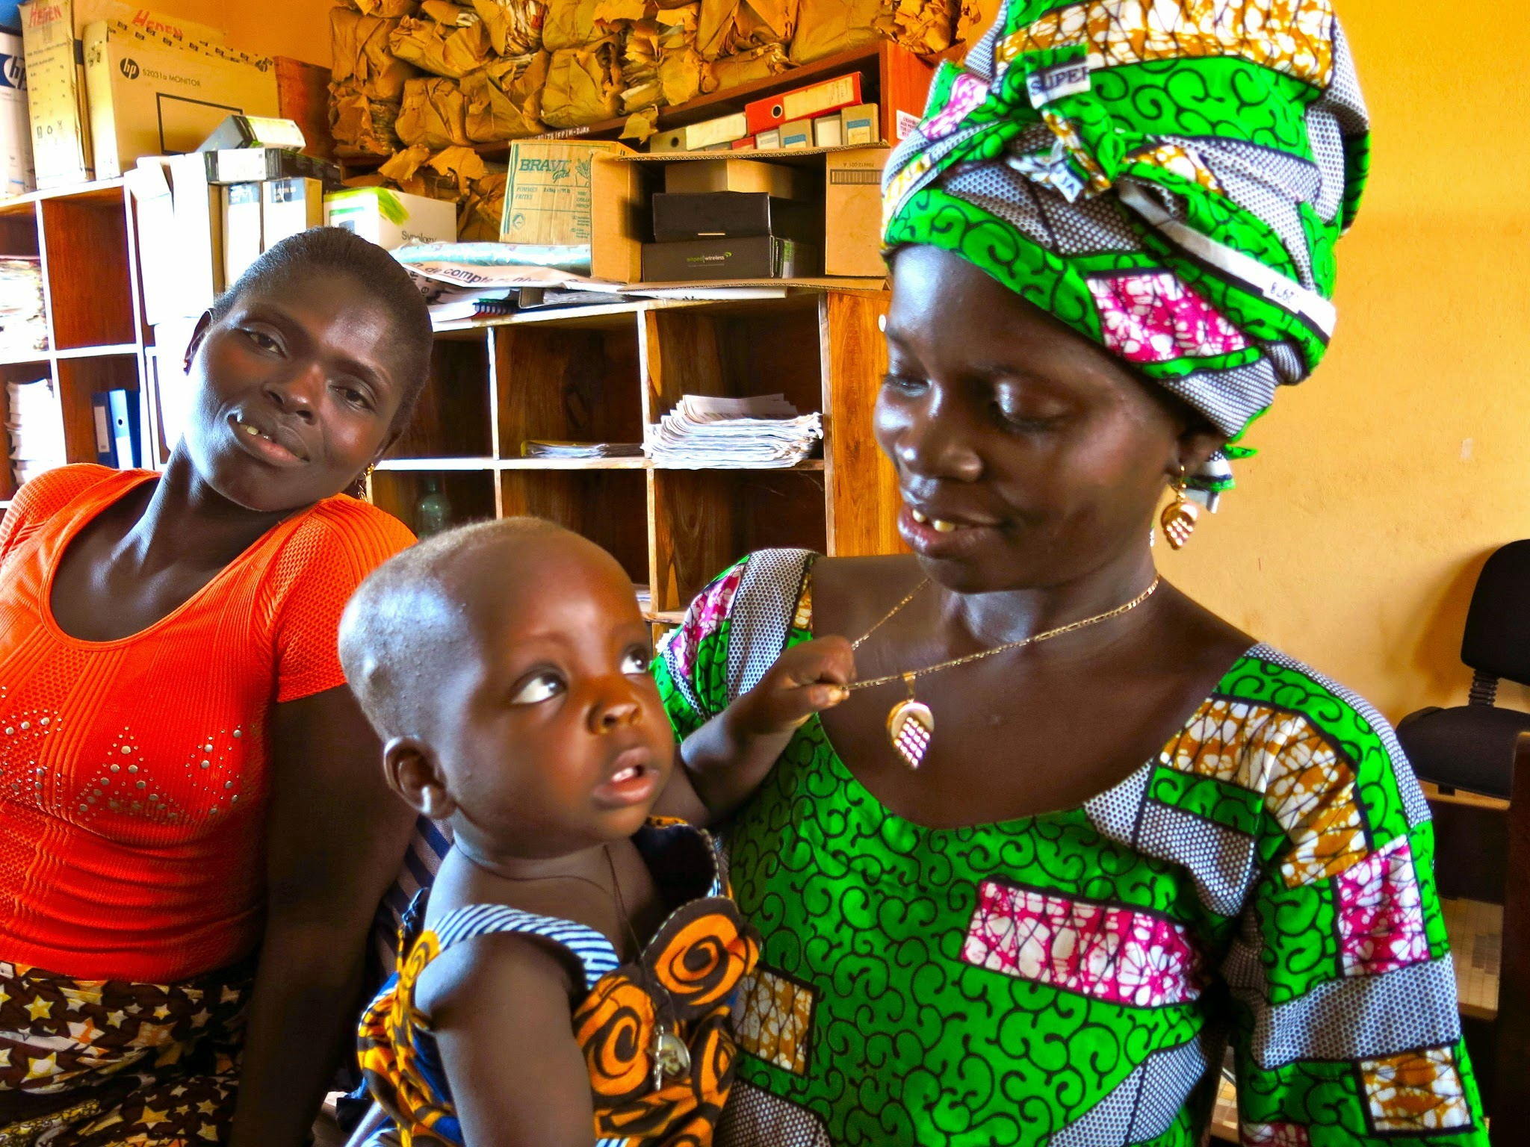
Vue d’ensemble de TJ
Lieu : Bénin.
Objectif : S'attaquer aux faibles taux d'utilisation des méthodes modernes de planification familiale.
Accent mis sur les normes : Réduire les barrières normatives en brisant les tabous de communication et en modifiant les rôles sur le genre liés à la santé reproductive.
Valeur ajoutée : L'intégration de TJ dans d’autres projets, non liés à la planification familiale, a eu des avantages intersectoriels.
Photo credit: Institute for Reproductive Health
Notes:
REMARQUES POUR LE PRÉSENTATEUR : L'objectif de l'approche normative de l’approche TJ était de réduire les barrières normatives en brisant les tabous de communication et en modifiant les rôles de genre liés à la santé reproductive. La valeur ajoutée de l'approche normative de la TJ réside dans les résultats de la planification familiale, ainsi que dans les avantages intersectoriels de l'intégration de la TJ dans des projets non liés à la planification familiale.

Slide 46
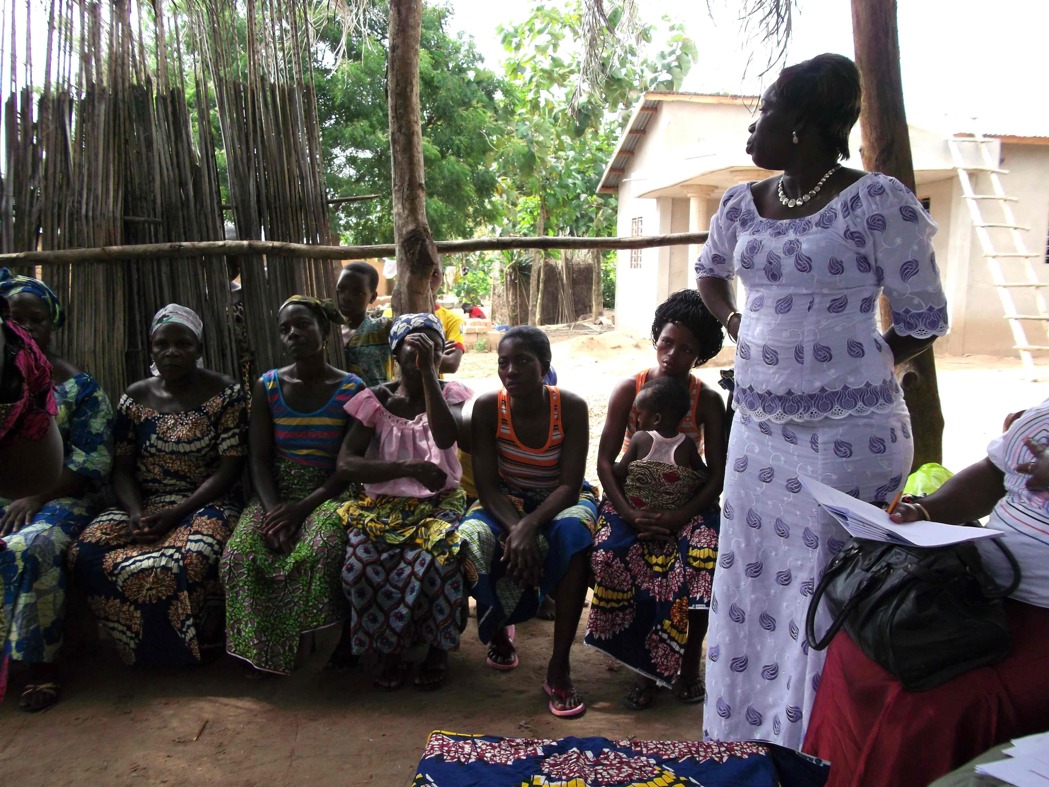
Approches TJ
Tirer parti des connexions sociales pour réduire les obstacles liés au genre et autres barrières socio-normatives pour agir sur les besoins non-satisfaits.
Composantes de l'intervention :
  Engager les communautés dans la cartographie sociale.
  Soutenir les groupes influents dans un dialogue critique.
  Encourager les individus influents à agir.
  Mettre en relation les prestataires de planning familial avec les groupes influents.
  Utiliser la radio pour élargir la portée et créer un environnement favorable.
Photo credit: IRH
Photo credit: Institute for Reproductive Health
Notes:
REMARQUES POUR LE PRÉSENTATEUR : TJ a travaillé par le biais de connexions sociales pour réduire les obstacles qui conduisent à des besoins non satisfaits. De nombreux efforts de création de la demande se concentrent sur l'amélioration des connaissances et des attitudes, oubliant les barrières sociales qui empêchent les gens d'agir sur leur désir d'espacer les naissances en utilisant des méthodes modernes. Pour TJ, la recherche formative avait identifié et constaté l'importance du genre et des normes sociales liées aux rôles des sexes qui sous-tendent le besoin élevé non satisfait dans les communautés TJ.
L'objectif de TJ était de créer un environnement social permettant aux couples mariés de réaliser leurs désirs de fertilité, notamment en utilisant des méthodes modernes de planification familiale. Elle a été mise en œuvre par quatre ONG locales désireuses d'intégrer La PF dans leur travail. Les composantes de l'intervention qui ont permis d'atteindre cet objectif sont les suivantes :
Cartographie sociale avec les communautés, afin d'identifier les groupes sociaux très influents en matière de comportements de planification familiale, par le biais desquels les activités d'intervention seront mises en œuvre.
Soutenir les groupes influents dans un dialogue critique et réfléchi sur les obstacles et les tabous liés aux normes sociales et de genre en matière de planification familiale.
Encourager les personnes influentes à diffuser de nouvelles idées sur la planification familiale, à partager des informations sur les obstacles à la planification familiale et à mobiliser un dialogue public permanent.
Relier les prestataires de services de planification familiale à des groupes influents, ce qui permet à des informations correctes sur les méthodes et les services de circuler à travers les réseaux influents, et encourager leurs communautés à rechercher des informations et des services.
Utiliser la radio pour étendre la portée de ces nouvelles idées et créer un environnement normatif plus favorable.

Slide 47
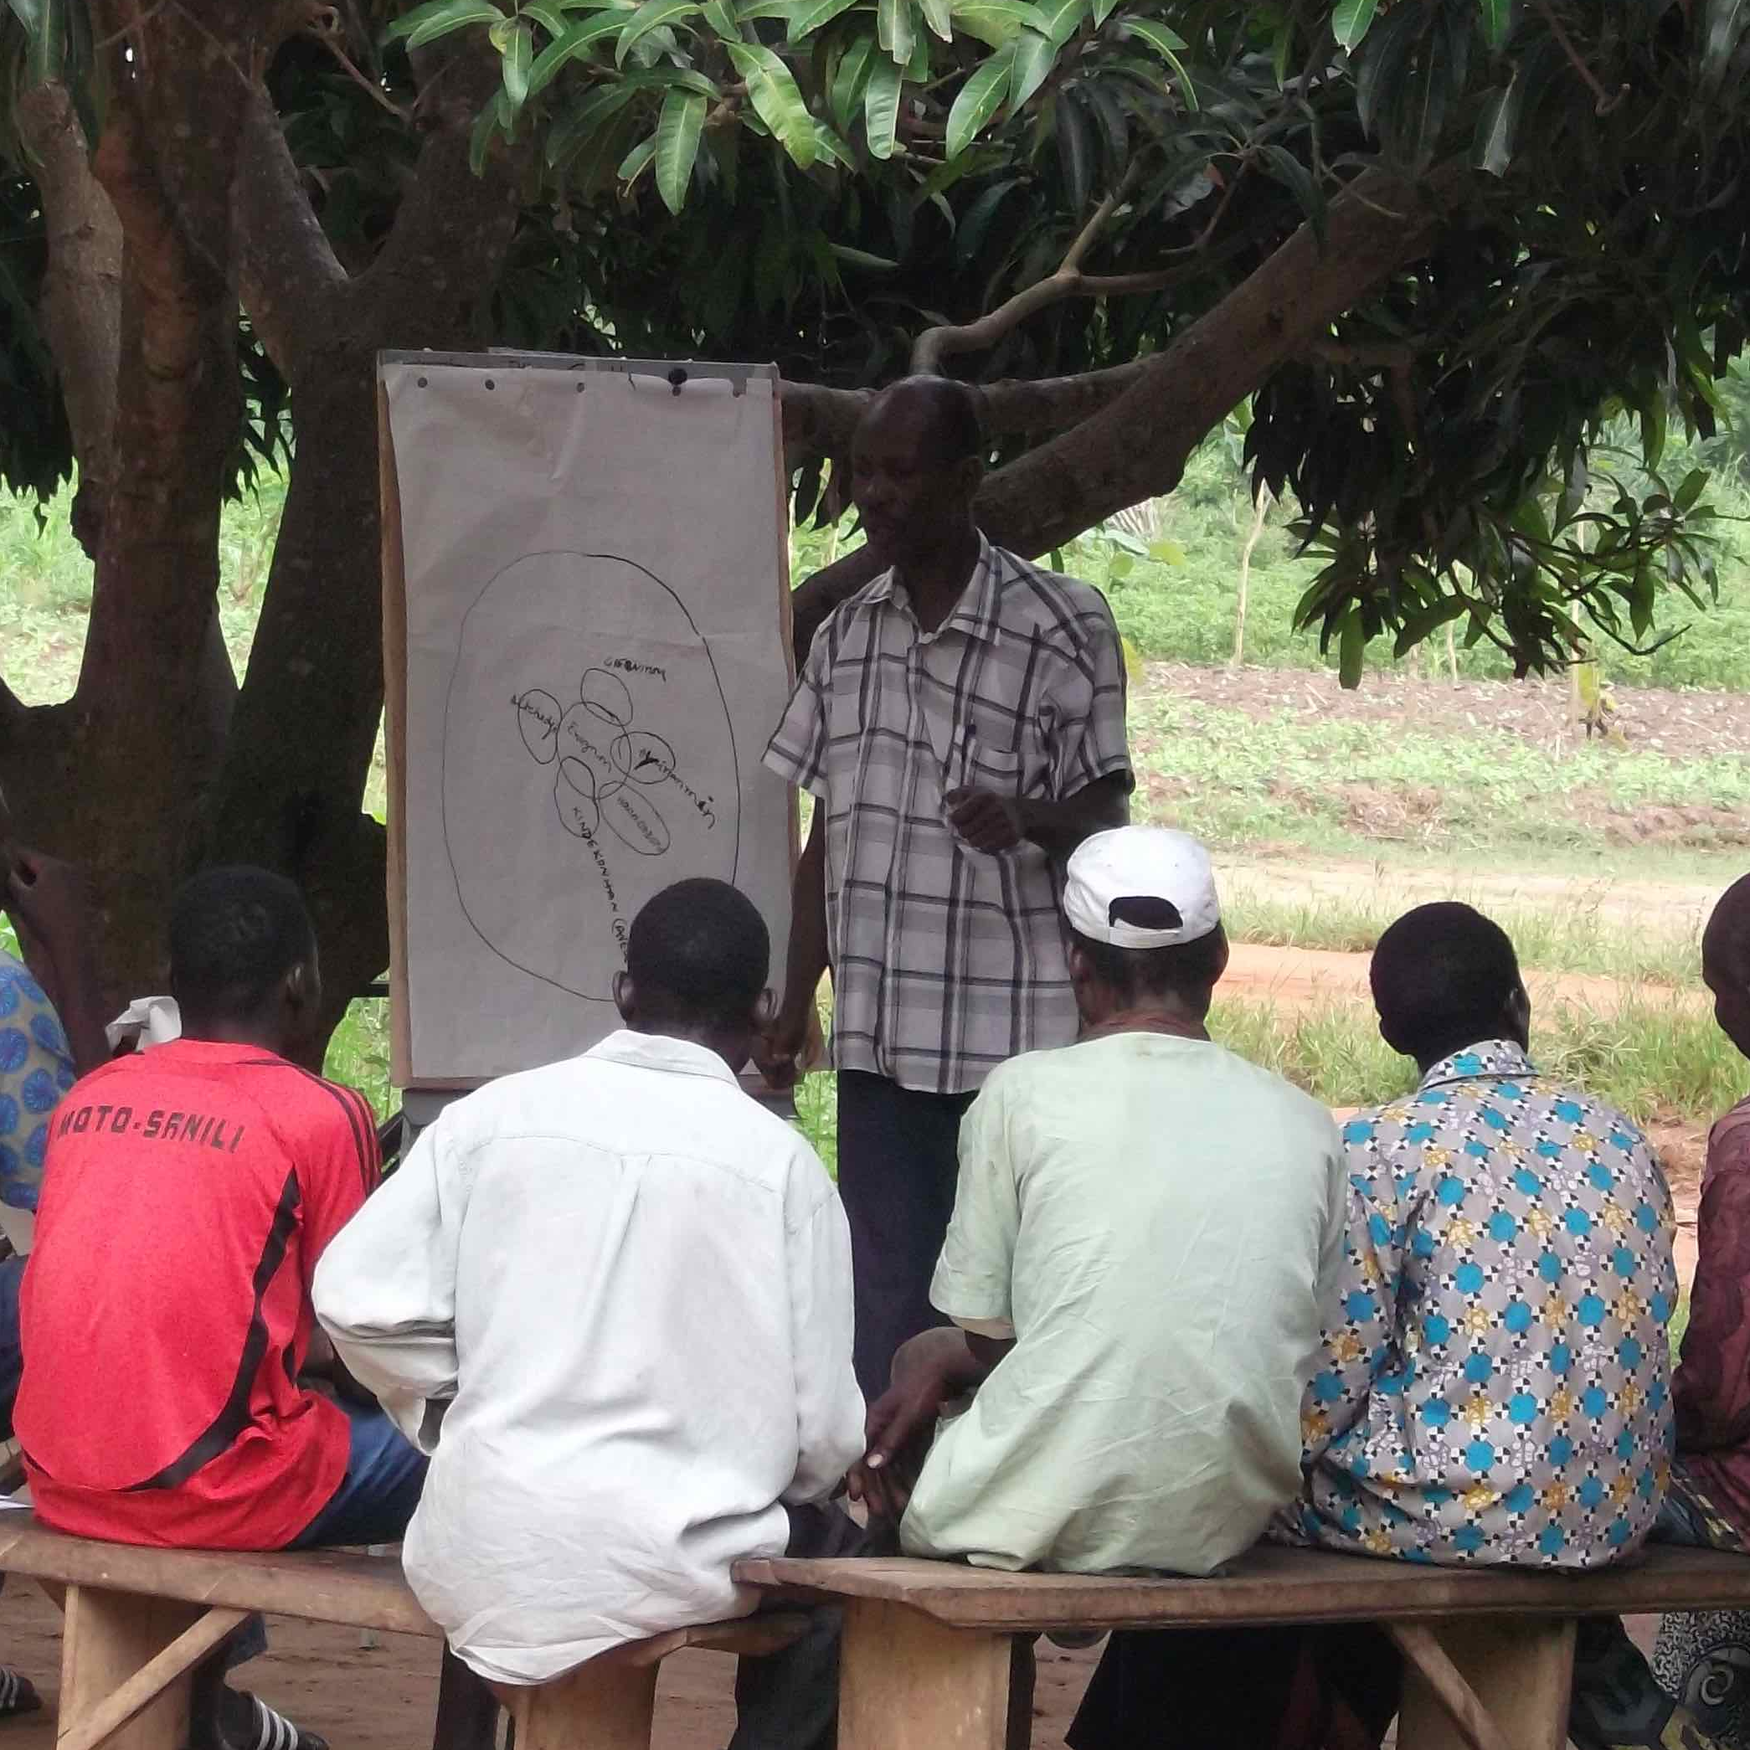
Réalités sociales de la communauté TJ
« Je ne sais pas ce que ma femme pense de la PF ; nous n'en avons jamais parlé. Dans notre culture, les hommes et les femmes ne doivent pas parler de ces choses - c'est la raison pour laquelle je n'ai jamais discuté de la PF avec ma femme. »
Mari
« Il n'y a pas une seule personne dans tout mon entourage qui puisse me donner des informations positives sur la PF - elles sont toutes contre. »
- Femme
Photo credit: Institute for Reproductive Health
Notes:
REMARQUES POUR LE PRÉSENTATEUR: Sur cette diapositive, nous partageons des citations de participants aux JT expliquant les normes sociales qui empêchent la communication au sein du couple sur le planning familial et son utilisation.
Un mari interrogé a déclaré : "Je ne sais pas ce que ma femme pense de la PF ; nous n'en avons jamais parlé. Dans notre culture, les hommes et les femmes ne doivent pas parler de ces choses - c'est la raison pour laquelle je n'ai jamais discuté de la PF avec ma femme."
Une épouse interrogée a déclaré : "Il n'y a pas une seule personne dans tous mes réseaux qui puisse me donner des informations positives sur la PF - elles sont toutes contre."
Ces citations illustrent la difficulté, dans cet environnement normatif, de discuter de la PF et de le demander.

Slide 48

Changement de normes TJ
TJ a répondu à la demande en :
Améliorant les connaissances et les attitudes en matière de planification familiale (PF) et en brisant les barrières normatives.
Réduisant la stigmatisation des pairs concernant le fait de parler de la PF en public.
Réduisant les sanctions des pairs relatives à l'utilisation de la PF, par exemple ce que les autres disent de quelqu'un qui utilise ou parle de la PF.
Donnant la permission aux hommes de s'engager dans un dialogue sur ce qui est/ce qui pourrait être.
Impact : L'utilisation de la PF par les femmes et les hommes a presque doublé en moins d'un an.
Photo credit: IRH
Photo credit: Institute for Reproductive Health
Notes:
REMARQUES POUR LE PRÉSENTATEUR: Sur cette diapositive, nous partageons des citations de participants à l’approche TJ expliquant les normes sociales qui empêchent la communication au sein du couple sur le planning familial et son utilisation.
Un mari interrogé a déclaré : "Je ne sais pas ce que ma femme pense de la PF ; nous n'en avons jamais parlé. Dans notre culture, les hommes et les femmes ne doivent pas parler de ces choses - c'est la raison pour laquelle je n'ai jamais discuté de la PF avec ma femme."
Une épouse interrogée a déclaré : "Il n'y a pas une seule personne dans tous mes réseaux qui puisse me donner des informations positives sur la PF - elles sont toutes contre."
Ces citations illustrent la difficulté, dans cet environnement normatif, de discuter de la PF et de le demander.

Slide 49
Connexions TJ entre secteurs
L'accent mis sur les normes sociales a créé une connexion multisectorielle.
TJ a été intégré aux projets de nutrition, d'alphabétisation et de WASH.
Les quatre ONG souhaitaient ajouter la PF pour augmenter leur impact sur le développement.
Impact :
Une plus grande participation de la communauté aux activités des autres secteurs.
L'évolution des normes sur le genre via l'engagement des hommes a permis à ces derniers de soutenir les efforts de santé et de développement des autres secteurs.
TJ : Changement des normes et des comportements tabous en matière d'inégalité des genres et de PF.
Eau et assainissement/
hygiène
Alphabétisation des adultes
Nutrition du nouveau-né et nutrition infantile
Notes:
REMARQUES POUR LE FACILITATEUR:
En regardant cette diapositive, je veux que vous vous rappeliez la diapositive que nous avons présentée plus tôt, qui montrait comment une seule norme peut avoir un impact sur de multiples résultats. Ce concept était en jeu dans l'impact multisectoriel de TJ. Parce que les normes, y compris, par exemple, celles relatives à la communication au sein du couple, sont pertinentes dans de multiples secteurs, le changement d'une norme a eu des répercussions sur les résultats dans d'autres secteurs.
TJ a été intégré à des projets de nutrition, d'alphabétisation, d'eau, d'assainissement et d'hygiène par quatre ONG qui souhaitaient accroître leur impact sur le développement en ajoutant une composante de planification familiale.
L'ajout de TJ a eu pour effet d'accroître la participation de la communauté aux activités de ces autres secteurs, et l'évolution des normes de genre de l'engagement des hommes dans TJ a conduit à un plus grand soutien des hommes aux efforts dans ces autres secteurs. Ce diagramme montre comment l'accent mis sur les normes sociales de TJ a entraîné une modification des normes taboues relatives à l'inégalité des genres et à la planification familiale, qui a eu des répercussions sur les comportements dans d'autres secteurs.

Slide 50
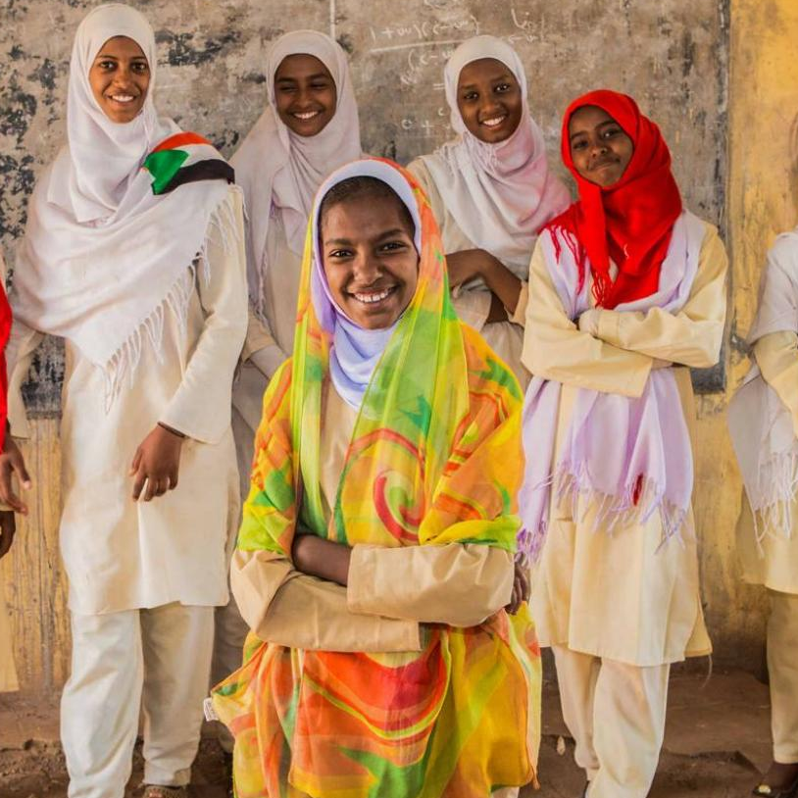

ÉTUDE DE CAS SALEEMA
Photo credit: UNICEF Sudan/Omer

Slide 51

Vue d’ensemble de l’étude de cas Saleema
Lieu : Soudan.
la pratique tolérée des mutilations génitales féminines et de l'excision (MGF/E).
Concentration sur les normes : Remplacer les normes d'excision par de nouvelles normes de NON excision.
Valeur ajoutée : L'effort de Saleema pour remplacer les normes de la MGF/E pourrait également réduire les pratiques nocives connexes du mariage et de la grossesse précoces.
Photo credit: UNICEF/Sari Omer
Notes:
REMARQUES POUR LE PRÉSENTATEUR: Je vais présenter le projet Saleema, une intervention visant à faire évoluer les normes pour mettre fin à l'excision au Soudan.
(Lire le contenu de la diapositive.)

Slide 52

Approches Saleema
Tirer parti des médias pour changer la façon dont les communautés parlent de l'excision, afin d'établir des normes positives autour du concept de NE PAS exciser.
Composantes de l'intervention
Campagnes dans les médias et marketing social.
Dialogues communautaires et intergénérationnels.
Photo credit: UNICEF Sudan
Notes:
REMARQUES POUR LE PRÉSENTATEUR : L'objectif de ce projet était d'aider les participants à comprendre comment l'accent mis sur les normes peut améliorer l'impact d'un projet, en créant un environnement qui soutient et propage le changement de comportement au fil du temps, dans ce cas en promouvant l'abandon collectif de la pratique de la MGF/E.
Cet exemple montre qu'il est possible d'établir une nouvelle norme, à grande échelle, en utilisant un mélange de médias de masse et de dialogue réfléchi et de messages communautaires de la "marque" Saleema.
L'utilisation d'un nouveau langage pour redéfinir les facteurs normatifs du bien-être des filles afin d'établir une nouvelle norme bénéfique.

Slide 53

Réalités sociales de la communauté de Saleema
Croyances de la communauté :
L'excision précoce des filles garantit qu'elles suivront les traditions de la communauté (et seront disponibles pour un mariage précoce).
Si elles vont à l'école sans être excisées, elles seront « influencées » par les opinions et les pratiques des autres.
Le langage reflète les croyances :
Traditionnellement, l'excision est « tahoor », ce qui signifie pure et donc les femmes excisées sont pures.
Les femmes et les filles qui ne subissent pas l'excision sont appelées « ghalfaa » ce qui signifie impure et obscène.
Photo credit: UNICEF Sudan/Omer
Notes:
REMARQUES POUR LE PRÉSENTATEUR: Les normes existantes autour de l'excision comprennent : Les filles sont excisées pour les garder chastes et assurer leur virginité jusqu'au mariage. L'excision confère également de l'honneur à la famille comme preuve qu'elle élève bien ses filles.
Saleema est un mot qui signifie immaculé, entier, dans une condition donnée par Dieu.
L'objectif général de Saleema est de changer la façon dont les gens parlent de l'excision en promouvant, au niveau communautaire, l'utilisation à grande échelle d'une nouvelle terminologie positive pour décrire le corps naturel des filles et des femmes.
Saleema s'est appuyé sur une valeur culturelle existante qui n'avait pas été appliquée à l'excision. Le fait de proposer une nouvelle façon de parler de l'absence d'excision - plutôt que de parler des nombreuses conséquences négatives, notamment sur la santé, de la forme la plus grave d'excision pratiquée au Soudan - a permis d'évoluer vers une nouvelle norme d'absence d'excision.

Slide 54

Changement de normes Saleema
Saleema aborde la MGF en fournissant des informations mais aussi :
Modifie les perceptions de la communauté en changeant la façon dont les gens parlent de l'excision.
Promouvoir à grande échelle l'établissement d'une nouvelle norme de désirabilité des filles non excisées par le biais de l'image de marque et du dialogue social.
Impact :
Les femmes participant à Saleema sont six fois plus susceptibles de croire que la MGF devrait être abandonnée.
Le projet a permis de réduire les croyances normatives concernant la poursuite de l'excision dans 18 États.
Photo credit:: UNICEF Sudan
Notes:
REMARQUES POUR LE PRÉSENTATEUR : Lisez le contenu de la diapositive.

Slide 55
Session II
Notes:
REMARQUE POUR LE FACILITATEUR: Cette diapositive est cachée et n'est destinée à être utilisée que si vous choisissez de diviser la formation en deux sessions si nécessaire.

Slide 56
Les normes sociales sont les règles informelles, souvent implicites, que la plupart des gens acceptent et respectent. Elles sont influencées par les systèmes de croyances, la perception de ce que les autres attendent et font, et parfois par la perception de récompenses et de sanctions.
Les normes sont ancrées dans les institutions formelles et informelles, produites et reproduites par l'interaction sociale.
- ALIGN, Institut de développement d'outre-mer
Normes sociales
Notes:
REMARQUE POUR LE FACILITATEUR : Cette diapositive est animée.
REMARQUE POUR LE PRÉSENTATEUR Il s'agit d'une définition plus formelle des normes sociales. Il convient de remarquer que les normes peuvent être intégrées dans des institutions formelles par la codification dans la loi, ainsi que dans les politiques institutionnelles.
Les sanctions sont les conséquences, négatives ou positives, de la non-adhésion (ou de l'adhésion) à une norme.
Animation 1 : Référez-vous à l'exercice/la réflexion sur la diapositive précédente à titre d'exemple. (Souvent non conscientes, les normes sont des règles tacites de comportement).
Animation 2 : Qu'est-ce que cela signifie que les normes sont ancrées dans les institutions ?
Quelques exemples :
Les politiques scolaires à l'égard des filles non mariées qui tombent enceintes, accouchent et ne sont pas autorisées à revenir pour terminer leurs études. Alors que les garçons qui mettent la fille enceinte ne sont pas pénalisés en termes de fin d'études. Quelles sont les normes en vigueur ici ? Lesquelles sont institutionnalisées ?
Certains établissements de santé exigent la permission du conjoint pour les services de contraception. Quelles normes peuvent être appliquées ici ? Comment ont-elles été institutionnalisées ?)

Slide 57
Ce que les membres d'un groupe croient être un comportement typique (ce que les autres font) et approprié (ce que les autres attendent de moi).
Les normes sociales sont différentes des attitudes ou des croyances individuelles – ce n’est pas ce que je crois, mais plutôt ce que je pense que les autres croient..
Les normes sociales sont…
Notes:
REMARQUE POUR LE PRÉSENTATEUR Voici une autre façon de penser aux normes sociales.
[Lire deux phrases sur la diapositive]

Slide 58
Un type de norme sociale.
Les attentes et les règles perçues quant à la manière dont une personne doit se comporter en fonction de son sexe biologique et des perceptions sociales basées sur le genre.
Les normes basées sur le genre sont…
Notes:
Remarques pour le facilitateur : Lisez la diapositive.

Slide 59
Un groupe de personnes dont le comportement et les croyances façonnent nos propres comportements et croyances.
Ceux qui transmettent et font respecter les normes sociales.
Les groupes
de référence
sont…
PARTENAIRE
CÉLÉBRITÉ
AGENT DE SANTÉ
LEADER RELIGIEUX
PERSONNE ÂGÉE DE LA FAMILLE
Notes:
REMARQUE POUR LE PRÉSENTATEUR : Après avoir défini les normes sociales, nous allons nous pencher sur l'application des normes. Les normes sociales sont transmises et appliquées par les groupes de référence. Un groupe de référence est un groupe de personnes, une communauté - d'un village à une vaste communauté religieuse - pour lequel ces comportements sont pertinents. Certains définissent le groupe de référence comme un groupe social valorisé.
L'important est que les groupes de référence peuvent exercer une influence considérable sur le comportement. Nous pouvons ne pas être particulièrement influencés par le comportement d'individus avec lesquels nous n'interagissons pas ou dont nous n'apprécions pas l'approbation.
Ce sont des individus qui :
Sont écoutés par un groupe social.
Donnent des informations et des conseils.
Influencent les attitudes, les comportements et les décisions d'un groupe spécifique.
Peuvent sanctionner ou récompenser un comportement.

Slide 60
Types de normes sociales
NORMES DESCRIPTIVES
NORMES INJONCTIVES
Perception de ce que font les autres.
Perception de ce que les autres attendent de moi.
Photo credit: Getty Images/AfricaImages
Notes:
REMARQUE POUR LE PRÉSENTATEUR : Il existe deux types de normes sociales sur lesquelles nous nous concentrons pendant ce cours. Voici un bel exemple de ces deux types de normes en action autour de la norme consistant à toujours se laver les mains avant de manger.
Demandez aux participants :
Que voyez-vous dans chaque image ? (Ce que font les autres est une norme descriptive, représentée dans ce cas par les enfants qui voient les autres se laver les mains. Ce que l'on considère comme un comportement approprié est une norme injonctive, dans ce cas l'enseignant ou le parent qui te dit de quitter la table et de te laver les mains avant de revenir.
Imaginez que vous êtes un enfant. Comment les normes descriptives et injonctives concernant le lavage des mains avant de manger ont-elles influencé votre comportement ?

Slide 61
Les normes sociales influencent le comportement si une personne dit qu'elle fait ou ne fait pas quelque chose pour les raisons suivantes :
NORMES DESCRIPTIVES
NORMES INJONCTIVES
Parce que d'autres personnes le font. Une personne fait quelque chose parce qu'elle croit que beaucoup d'autres personnes de son groupe social le font aussi..
Parce que d'autres personnes attendent de moi que je le fasse. Une personne fait quelque chose parce que d'autres personnes de son groupe social attendent d'elle qu'elle le fasse ou parce qu'elle craint d'être sanctionnée si elle ne le fait pas.
“La plupart des gens de ma communauté ne se lavent pas les mains après avoir toussé ou éternué”
“Si je ne me lave pas les mains avant de préparer les repas, ma belle-mère va me critiquer”
Notes:
REMARQUE POUR LE FACILITATEUR : Lisez le contenu de la diapositive. Demandez aux participants s'ils ont un exemple de norme descriptive et injonctive..

Slide 62








Caractéristiques des normes sociales
Normes nuisibles et protectrices
Facteurs structurels soutenant les normes
Force et influence des normes
Alignement des normes et des attitudes
+
Les détenteurs du pouvoir soutiennent ou résistent au changement
Le pouvoir d'action peut favoriser les comportements sains et nocifs
Groupe de référence influent
L'accord et la conformité varient
Notes:
REMARQUE POUR LE FACILITATEUR: Distribuez le polycopié du rapport sur les huit caractéristiques.
REMARQUE POUR LE PRÉSENTATEUR Maintenant que nous avons parlé des concepts de normes sociales et de la manière dont ils s'intègrent aux programmes de changement de comportement, approfondissons les éléments des normes sociales, à savoir ce que nous appelons les huit caractéristiques des normes sociales. La diapositive présente huit caractéristiques des normes, qui se manifestent probablement différemment selon les comportements. Nous les aborderons après notre conversation sur la façon dont les normes sociales s'intègrent dans les programmes, car la compréhension de ces éléments est essentielle pour apporter de la clarté lors de la conception des programmes.
Caractéristique 1. Les normes liées au(x) comportement(s) en question peuvent être à la fois nuisibles et protectrices.
Caractéristique 2. Les normes sont intégrées dans un système de facteurs structurels qui recoupent et soutiennent le(s) comportement(s). Cela inclut
l'accès aux ressources ; par exemple, l'accès aux soins de santé est important pour les programmes qui cherchent à accroître les comportements sains.
Caractéristique 3. Toutes les normes n'ont pas la même force.
Caractéristique 4. Les normes peuvent être alignées ou non sur les attitudes.
Caractéristique 5. Les normes sont soutenues par plusieurs groupes de référence ayant une influence différente.
Caractéristique 6. Les détenteurs du pouvoir peuvent résister au changement ou le soutenir.
Caractéristique 7. Certaines personnes acceptent et respectent les normes, d'autres non.
Caractéristique 8. Le pouvoir d’action, c'est-à-dire la capacité d'une personne à faire ses propres choix, peut aller dans le sens de la santé ou de la maladie.

Slide 63
Huit caractéristiques
ACTIVITÉ DE GROUPE
Dans votre petit groupe, examinez comment les huit caractéristiques peuvent être appliquées. (X min)
Utilisez la description des huit caractéristiques comme référence.
Deux options pour appliquer les huit caractéristiques :
  Sélectionnez une norme que votre projet aborde ou souhaite aborder plus spécifiquement.
  Utilisez l'exemple de cas WASH fourni.
Partagez le travail de votre petit groupe. (Y min)
BREAKOUT
ROOMS
Notes:
DIAPOSITIVE VIRTUELLE UNIQUEMENT
REMARQUE POUR LE FACILITATEUR: Il s'agit d'un exercice en petit groupe. L'objectif est d'aider les participants à intérioriser les huit caractéristiques vis-à-vis d'une série de comportements. Les participants peuvent continuer à travailler sur les applications du projet réalisées précédemment ou leur demander de sélectionner une norme et sa relation avec les comportements que le projet UPWARD vise à modifier. (Voir la diapositive suivante sur WASH).
PROCESSUS :
Indiquez qu'une fois de plus, nous allons nous réunir en petits groupes pour faire un exercice sur les huit caractéristiques des normes sociales. Les groupes utiliseront à nouveau la feuille Google pour enregistrer les points clés de leur discussion.
Organisez les participants en petits groupes dans les salles de réunion afin d'explorer les façons dont ils peuvent appliquer les huit caractéristiques des normes sociales dans le contexte de leur programme.
Indiquez-leur qu'ils disposent de 20 minutes pour discuter en groupe.
Fermez les salles de réunion et invitez les volontaires à partager le travail de leurs petits groupes. Consacrez 10 minutes à ce débriefing.
Demandez aux participants s'ils ont trouvé cette activité claire. Y avait-il une ambiguïté ?
Pour conclure, demandez comment la compréhension de ces huit caractéristiques pourrait influencer l'élaboration et la mise en œuvre de programmes visant à s'attaquer à l'environnement normatif et à favoriser le changement de comportement..

Slide 64
Huit caractéristiques
ACTIVITÉ DE GROUPE
Choisissez une norme sociale liée aux comportements WASH pour travailler sur les caractéristiques suivantes :
Les femmes doivent aller chercher l’eau.
Les hommes ne doivent pas jouer des « rôles de femmes » à la maison.
Les hommes sont seuls responsables des décisions du foyer.
Les femmes ne doivent pas assister (ou prendre la parole) aux réunions communautaires.
Les femmes et les hommes ne doivent pas se mélanger dans les espaces.
Les femmes doivent être contrôlées.
Les hommes doivent avoir la priorité pour manger la meilleure nourriture avant les femmes et les enfants.
Les femmes sont chargées d'emmener les enfants à la clinique.
GOOGLE
SHEET
Notes:
DIAPOSITIVE VIRTUELLE UNIQUEMENT - Retirer du jeu de diapositives si les participants doivent travailler sur les normes dans le cadre de leurs propres projets.
REMARQUE POUR LE PRÉSENTATEUR :
Les normes présentées sur la diapositive ont été identifiées lors des évaluations formatives du projet UPWARD (Uplifting Women's Participation in Water-Related Decision-Making) en Tanzanie. UPWARD visait à modifier les normes sociales sexospécifiques concernant la participation des femmes aux décisions relatives à l'eau en travaillant avec les dirigeants communautaires et les groupes de femmes. En outre, les autorités gouvernementales locales et les institutions de gouvernance WASH ont été le lieu de formations et de discussions de réflexion sur l'importance d'inclure les voix des femmes pour leur donner des capacités de gestion des ressources en eau et encourager une plus grande participation à la prise de décision.
Vous pouvez utiliser ces informations, qui se trouvent également dans vos polycopiés, comme référence lorsque vous travaillez dans vos petits groupes.

Slide 65
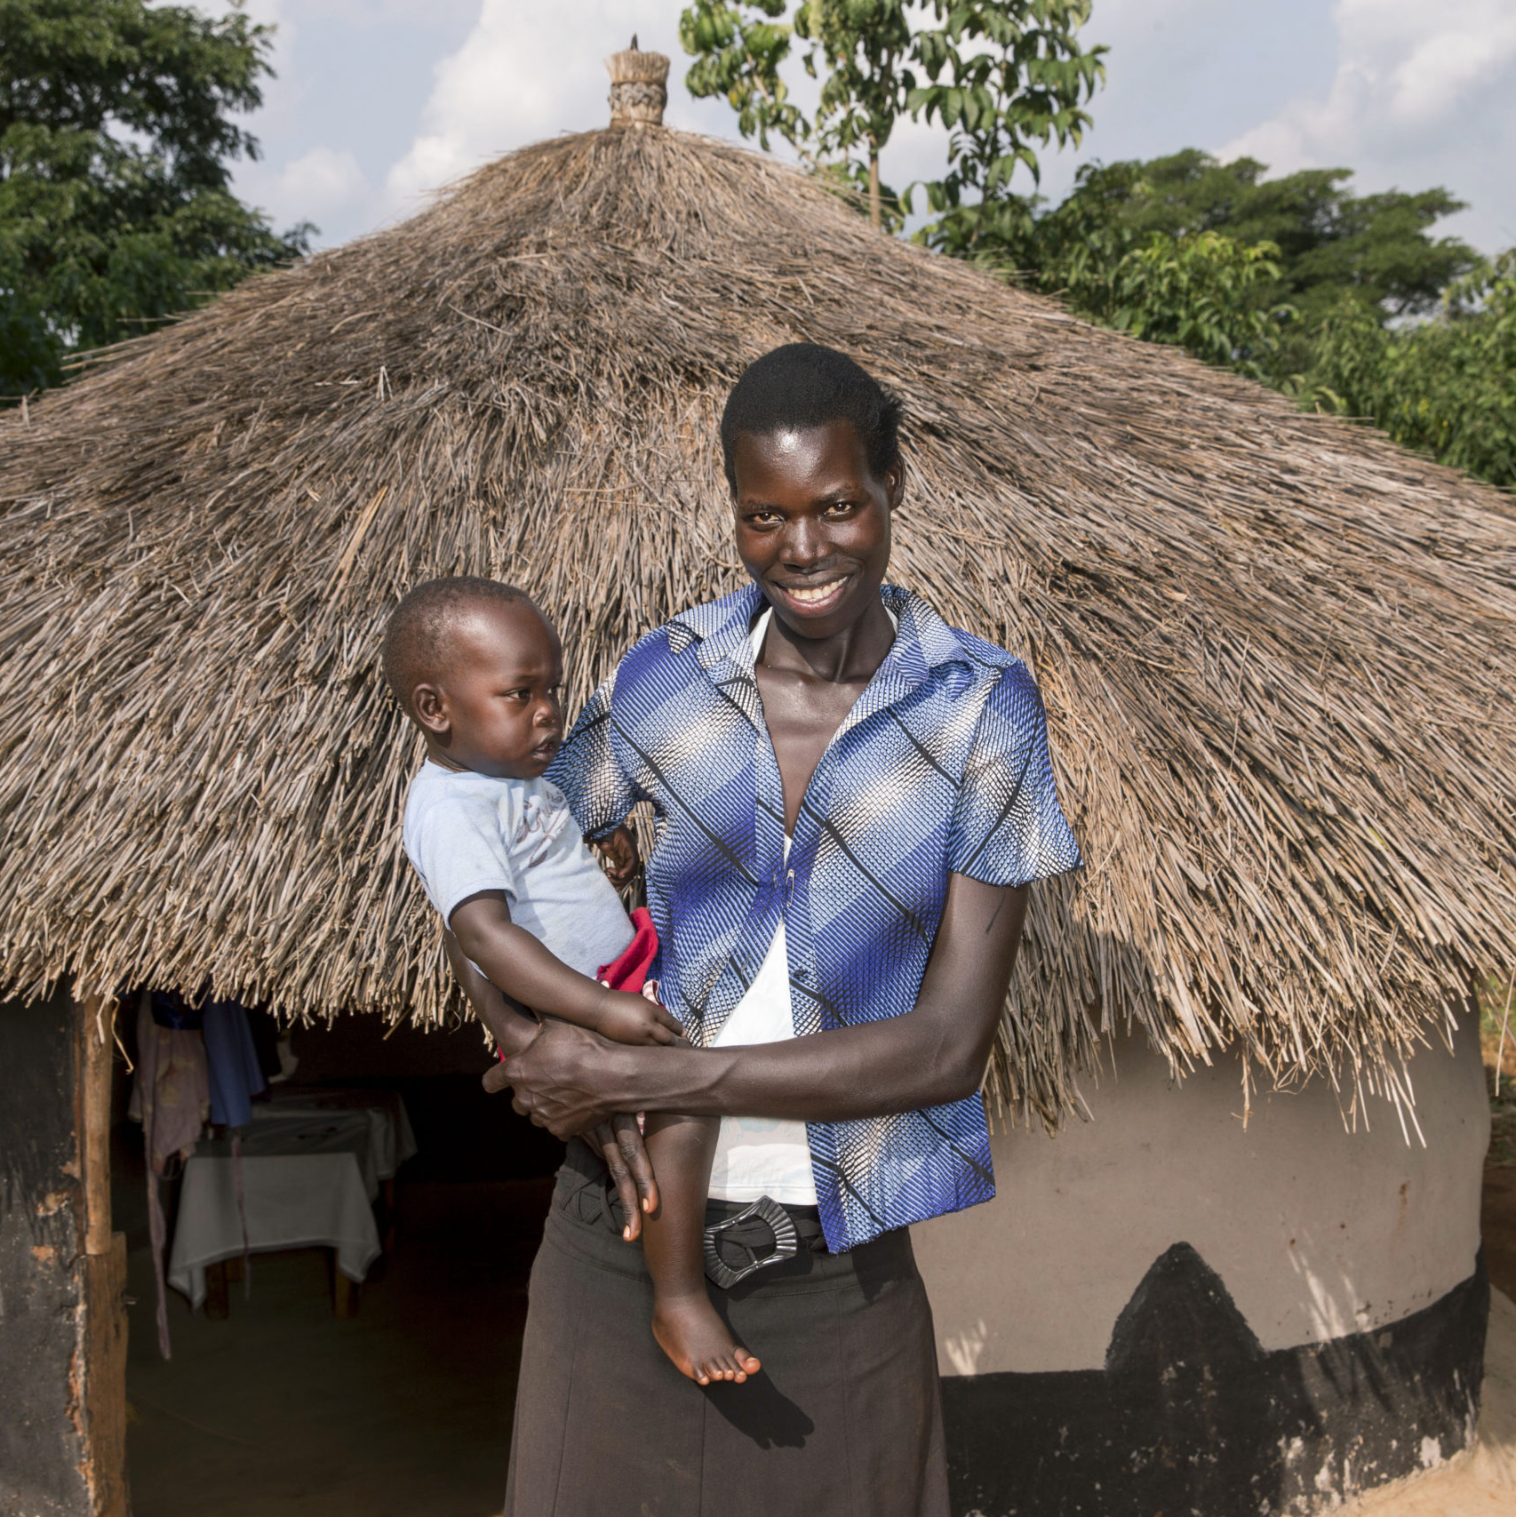
Huit caractéristiques
ACTIVITÉ DE GROUPE HANDOUT
Normes nuisibles et protectrices - Existe-t-il des normes protectrices qui pourraient être mises à profit ?
Groupes de référence influents - Qui fait respecter la norme ? Comment le font-ils ?
Facteurs structurels soutenant les normes - Existe-t-il des facteurs structurels qui font respecter la norme ?
Les détenteurs du pouvoir qui résistent au changement - Dans quelle mesure les détenteurs du pouvoir vont-ils soutenir ou résister au changement ?
Force et influence des normes - Le comportement est-il visible ? Les gens pensent-ils qu'ils peuvent le changer ?
L'accord et la conformité varient - Tout le monde respecte-t-il la norme ? Certaines personnes s'en écartent-elles ? Pourquoi ?
Alignement des normes et des attitudes - Les attitudes personnelles sont-elles en phase avec cette norme ?
Le pouvoir d’action - favorise-t-il les comportements sains ou malsains ?
ACTIVITY HANDOUT
Photo credit: Jonathan Torgovnik/Getty Images/Images of Empowerment
Notes:
DIAPOSITIVE VIRTUELLE UNIQUEMENT
REMARQUE POUR LE FACILITATEUR : Ceci est un document à distribuer. Copiez ce tableau dans une feuille Google pour que les participants puissent l'utiliser dans leur petite ACTIVITÉ DE GROUPE. Insérez le lien sur la diapositive avant la présentation..

Slide 66
Théories sur la façon dont les normes influencent les comportements
SECTION 4
Théories fondées sur la recherche concernant la façon dont les normes influencent le changement de comportement
Notes:
REMARQUE POUR LE PRÉSENTATEUR De nombreuses théories du changement de comportement sont créées par des chercheurs et des théoriciens qui s'appuient sur les recherches existantes pour développer des explications causales sur la manière dont les normes et autres facteurs influencent le changement de comportement. Ces théories sont généralement de haut niveau et utiles lorsque vous commencez à réfléchir à la conception d'un programme et à ce que les autres ont appris de la recherche.

Slide 67
THÉORIES DE CHANGEMENT DES PROGRAMMES
Les théories des normes et du changement de comportement proviennent de différentes disciplines et perspectives
  Psychologie communautaire : Les normes sont un phénomène social constitué de compréhensions informelles qui régissent le comportement des membres d'une société. Le comportement évolue au fur et à mesure que les normes changent.
  Communication : Les normes sont un phénomène social transmis dans un système social par la communication. La communication peut façonner la perception et influencer le comportement.
  Systèmes et complexité : L'interconnexion des systèmes sociaux crée une synergie pour l'émergence de nouveaux comportements. La modification d'une partie affecte généralement les autres parties et l'ensemble du système, avec des modèles de comportement prévisibles.
Notes:
REMARQUE POUR LE PRÉSENTATEUR
Penser à la théorie aide à la conception du projet. Les théories qui sous-tendent les normes sociales et le travail de changement de comportement proviennent de multiples disciplines.
Dans toutes les disciplines, ce sont les principaux fondements du travail sur les normes sociales.
Lisez le contenu de la diapositive.

Slide 68
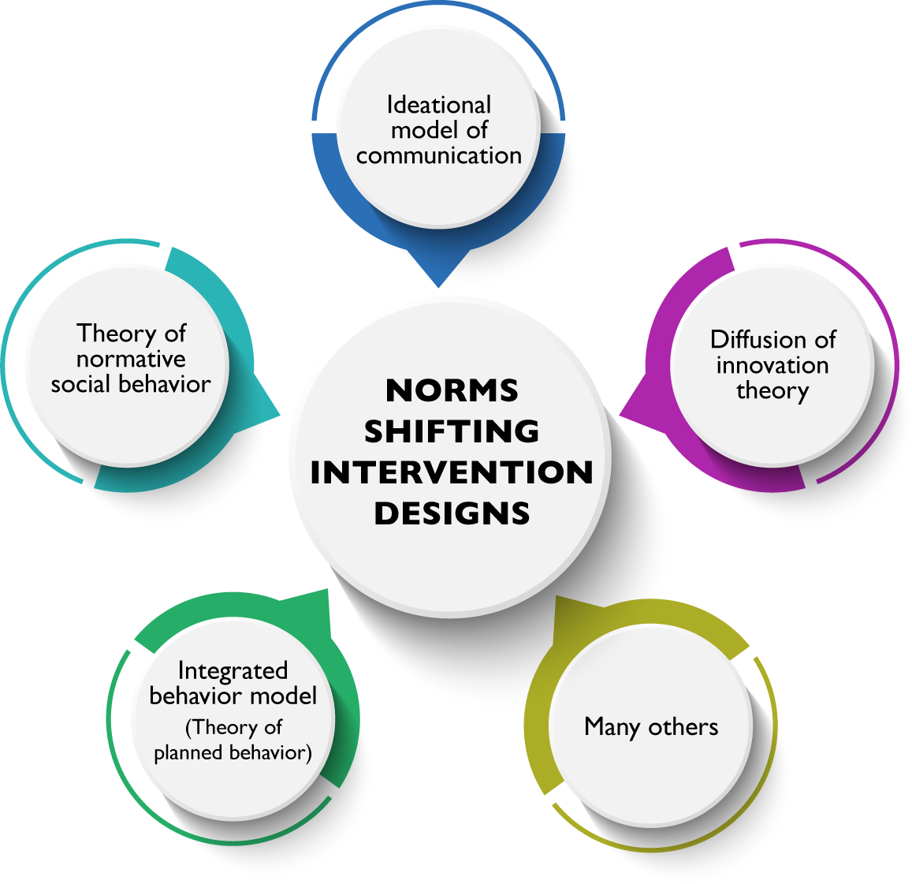
Principales théories sur les normes et les changements de comportement
Notes:
REMARQUE POUR LE FACILTATEUR : Des diapositives supplémentaires sur différentes théories de changement de comportement fondées sur la recherche et un exercice sont inclus à la fin pour les groupes intéressés par un examen plus approfondi des TdC. Si vous utilisez les diapositives supplémentaires sur les théories, insérez-les après cette diapositive.
REMARQUES POUR LE PRÉSENTATEUR :
Selon les estimation, il existe plus de 80 théories de CSC, mais seules quelques-unes sont régulièrement référencées, y compris celles citées dans la diapositive. Il s'agit de la théorie du comportement planifié, de la théorie sociale cognitive, du modèle information-motivation-comportement (IBMS), du modèle transthéorique du changement.
Si vous n'utilisez PAS les diapositives de la théorie supplémentaire : Ceci n'est qu'une petite introduction à ces théories. Si vous êtes intéressé par des diapositives et des ressources supplémentaires détaillant ces théories, veuillez en parler directement à votre facilitateur.
Si vous utilisez les diapositives théoriques supplémentaires : L'objectif de la prochaine série de diapositives est de partager rapidement certaines des TdC et de réfléchir à leur utilité dans la réflexion sur les programmes d’intervention de changement des normes.

Slide 69
Entre les différentes théories : Consensus sur les facteurs qui favorisent le changement de normes
De multiples normes influencent un comportement spécifique.
Principaux types de normes : descriptives et injonctives.
Rôle des méta-normes.
Identité de groupe.
Importance des groupes de référence et des réseaux sociaux pour influencer les individus à adopter de nouveaux comportements, attitudes et croyances.
Les nouvelles idées/idées se diffusent vers l'extérieur.
Diffusion des idées/idées : réseaux sociaux ; points de basculement du changement de norme.
Les intentions prédisent les comportements.
Interaction dynamique de la complexité et des systèmes avec les comportements des individus.
Notes:
REMARQUE POUR LE PRÉSENTATEUR
Comme nous l'avons évoqué dans les diapositives précédentes, il existe un consensus sur le fait que de multiples normes influencent un comportement spécifique. Parmi ces normes, les principaux types sont les normes descriptives et injonctives, que nous connaissons bien. Il existe également un consensus sur le fait que les méta-normes, ou les normes fondamentales qui sont largement partagées dans tous les contextes (par exemple, la différence d'héritage des terres selon le sexe) sont essentielles pour les interventions de changement de normes.
Un deuxième domaine de consensus est l'importance de l'identité de groupe dans les interventions de changement de normes, y compris l'importance des groupes de référence et des réseaux sociaux pour influencer les individus à adopter de nouveaux comportements, normes, attitudes et croyances.
Un troisième point d'accord est que les nouvelles idées et l'idéation se diffusent vers l'extérieur par le biais des réseaux sociaux, et peuvent fonctionner selon un modèle de point de basculement, où il y a une masse critique au sein d'une communauté qui adopte de nouvelles normes, ce qui conduit à un changement généralisé.
Enfin, il existe un consensus sur le fait que les intentions prédisent les comportements. L'intention de s'engager dans un comportement est sous-tendue par une interaction entre la complexité et les systèmes, et les normes en sont un élément clé.

Slide 70
Implications pour les projets de CSC travaillant dans l'espace normatif
Adoptez une approche relationnelle et non linéaire
Évaluez le nombre et les types de normes qui influencent un comportement spécifique.
Évaluez dans quelle mesure les normes sont à l'origine d'un comportement par rapport à d'autres facteurs.
Évaluez l'influence des normes par rapport aux facteurs structurels, individuels et autres.
Cible d'intervention
Individus, mais aussi groupes de référence influents.
Non seulement les connaissances, les attitudes, les comportements, mais aussi les perceptions de la façon dont les autres pensent, croient et agissent.
Approche systémique
Suivi des changements émergents, des changements inattendus, anticipation et atténuation des réactions négatives.
Notes:
REMARQUE POUR LE PRÉSENTATEUR : Réfléchir à la théorie est utile pour la conception de projets. En examinant les TdC les plus répandues, certaines "bonnes pratiques" se répètent et sont partagées ici.
Nous examinons les théories et voici les éléments qui nous semblent importants. Ce sont des conseils pour les projets basés sur la théorie.

Slide 71
Élaboration et utilisation de théories du changement dans les programmes
SECTION 5
Théorie spécifique au programme sur la façon dont les normes influencent le changement de comportement
Notes:
REMARQUES DU PRÉSENTATEUR : Les théories du changement (distinctes des théories du comportement) sont plus cycliques et interactives et incluent des processus de changement de comportement dynamiques et non linéaires (évoluant dans le temps).
Les TdC offrent des explications sur la manière dont une intervention de changement de comportement pourrait fonctionner pour atteindre ses objectifs. Elle fournit un cadre organisé pour expliquer comment les composants du programme et les facteurs externes sont liés les uns aux autres et permettent aux programmes de prévoir puis de mesurer les résultats.
Combien de vos projets actuels ont une TdC de programme ou sont guidés par une théorie de changement de comportement basée sur la recherche ?

Slide 72
Quelle est la différence entre une théorie du changement, un cadre logique et un cadre conceptuel ?
THÉORIES DU CHANGEMENT
Les (TdC) sont plus flexibles et donnent une image complète du programme. Elles rendent compte de la nature complexe et réelle des programmes. Elles définissent comment les éléments du programme agissent indépendamment et ensemble pour réaliser le changement..
CADRES CONCEPTUELS
illustrent les compréhensions théoriques établies des facteurs qui influencent le comportement. Ils peuvent se présenter sous la forme d'un diagramme ou d'un récit et adoptent souvent une vision plus large des divers facteurs liés aux résultats qu'un seul programme
CADRE LOGIQUE
délimiter une carte linéaire des objectifs, des buts et des activités du projet qui contribuent à la réalisation de ces objectifs.
Notes:
REMARQUE POUR LE PRÉSENTATEUR : Donc, en quoi les théories du changement sont-elles différentes des autres façons dont nous conceptualisons le changement dans les interventions ? [Lire la diapositive]

Slide 73
THÉORIES DE CHANGEMENT DES PROGRAMMES
Valeur de la théorie explicite du changement des normes dans les programmes
La théorie fondée sur la recherche est importante.
Une vérification des facteurs importants à prendre en compte dans la conception d'un projet de CSC axé sur les normes.
Cependant, certains concepts de haut niveau peuvent ne pas être aisés ou même possibles à mettre en pratique.
La théorie fondée sur les programmes offre un contrepoint.
La théorie du changement de programme est basée sur une expérience réelle de mise en œuvre et sur des études de programmes connexes.
Dans le cadre d'un exercice participatif de développement de TdC, les responsables de la mise en œuvre et les autres parties prenantes peuvent formuler et voir comment se produit le changement de normes.
Notes:
REMARQUE POUR LE PRÉSENTATEUR
Les programmes n'utilisent pas souvent la théorie dans leur conception, pourtant certaines théories sont vraiment utiles pour concevoir et évaluer les interventions de changement des normes.
Le problème est que si les interventions de changement des normes sont dépourvues de théorie sur la façon dont les normes changent, comment peut-on définir des stratégies pertinentes pour les interventions de changement des normes ? Et si elles ne sont pas définies, il est très peu probable que des stratégies spécifiques de changement de normes soient définies ou mesurées à la fin du projet.
Les interventions sont souvent conçues sans référence à la théorie (Davies et al 2010, Prestwich et al 2013). L'étude de 2015 de Davis et al sur 235 recherches sur les interventions a révélé que moins d'un quart - 22,5 % - utilisait explicitement une théorie du comportement.
Source : Rachel Davis et al, " Theories of Behaviour and Behavior Change Across the Social and Behavioural Sciences : A Scoping Review ", Journal of Health Psychology Review vol. 9,3 (2015) : 323-44.

Slide 74
THÉORIES DE CHANGEMENT DES PROGRAMMES
Les écoles des maris de l'UNFPA Niger : TdC initial
Augmentation Utilization Services SR par les femmes
Env
Changement Environnement plus favorable a l’utilisation services SR (changements normatives – roles des hommes.)
Individu
Changements de Comportements et Attitudes H/F
Comportement – Chercher/Util. Serv.
Qualité de services SR augmente
Diffusion
Les Fs ne cachent plus
Plus de leaders approuvent la SR.
Nouveaux roles pour les H en SR
Discussion entre les couples
Donner envie de devenir Mari-Model
Femmes decident de freq. les CSI
Maris defendant plus le SR
Avec meilleure structure prestataires plus motives
La communauté voit les maris-models s’occupent de SR
H et F diffusion
Mari-models ont plus de confiance dans la CSI
Discussions entre H.
Amelioration de discussion inter-generationale
Plus de discussion communautaire
Individu change son comportement
Autres viennent pour leur parler
Les F ecoutent
CSI percoit EdM bien augmente collab.
Nouvelles idées joyeuses sur utlisation services SR
Susciter l’interêt auprès des autres H. ecoutent
Briser la honte de parler entre générations
La communauté voie les maris-models s’occupant de SR
Ouverture discussion entre couples
Prise de conscience des maris
H n’acceptant pas d’ecouter
Commun voie les m. models s’occupent de SR
Leadership augmente
Groupe
-Decisions sur les actions à mener
-Resolutions de conflits
Fierté de mari-models
Hommes acceptant d’ecouter
Augmente notorité de EdM aux villages
Confiance
Motivation des membres
Chargement d’attitude
Plus de connaissances SR
Prise m. models confiances
Outreach:
VAD: H timides, H opposés
Seances EdM
- Discussions – Planification activités entre membres
Outreach – Travaux publics
Eg, Disposition véhicules -urgences, amelioriation infrst CSI
Outreach: Sensibilisation
Discussions entre H sur les themes SR.
Notes:
REMARQUE POUR LE PRÉSENTATEUR Le projet Passages utilise des approches participatives pour créer des théories de changement de programme avec les exécutants et les parties prenantes.
Voici un exemple de TdC élaboré de manière participative, par les exécutants du programme. Il montre les voies de changement émanant des activités du projet (cases du bas) pour atteindre l'objectif (case du haut). Comme vous pouvez le voir, c'est assez désordonné ! Mais cette TdC reflète la réalité de la façon dont les exécutants pensent que le changement se produit, y compris les changements normatifs.

Slide 75
THÉORIES DE CHANGEMENT DES PROGRAMMES
Les écoles des maris de l'UNFPA Niger : TdC affiné
Effets médiateurs / facilitateurs
Changements de comportements / normatifs
Changer l’attitude /mentalité des hommes concernant la SR des femmes
Individuel
Plus d’attitudes et de comportements favorables à la SR des hommes et des femmes RH
Changement d’attitudes et de comportements des hommes et des femmes concernant leurs rôles/communication dans l'amélioration de la SR
Environnement
Meilleure collaboration et relation de confiance entre les hommes et les structures de services SR
Modification des attentes en matière de rôles de genre pour l'utilisation des services SR par les hommes et les femmes
Sensibilisation des autres maris concernant la SR
Augmentation de l'utilisation des services de SR par les femmes
Changer la relation des hommes avec leurs femmes concernant leurs besoins en SR.
Bâtir la confiance de la communauté envers les Maris Modèles
Session de sensibilisation et de Leadership des Ecoles de Maris pour les Maris Modèles.
Sensibilisation des maris dubitatifs/ opposés à la SR
Discussions publiques / privées entre hommes à propos de la SR
Diffusion de nouvelles idées, attentes, comportements modèles des hommes et des femmes vis à vis de la SR et des rôles du genre à la communauté.
Intervention de l’Ecole des Maris
Améliorer les connaissances des hommes sur la SR
Service public pour les centres de santé et la communauté
Accroître l’approbation des services SR par les hommes
Améliorer l’interaction des hommes avec les services de SSR
Notes:
REMARQUE POUR LE PRÉSENTATEUR : Voici à quoi ressemble la même TdC lorsqu'elle est affinée.
Les hypothèses du programme qui sous-tendent la théorie du changement, telles que des perturbations civiles minimales (pandémie, grève du ministère de la Santé ou des enseignants), n'apparaissent pas dans ces exemples de TdC. Il est important de vérifier les hypothèses au début, à mi-parcours et à la fin d'un projet, car elles peuvent influencer les effets intermédiaires et les résultats attendus.
Une histoire intéressante sur les écoles des maris : Étant donné que leur théorie du changement était axée sur le résultat de l'utilisation des services, les évaluations antérieures du programme se sont concentrées sur la mesure de ce changement, ignorant l'étude systématique de la manière dont les processus, y compris les rôles, les attitudes et les pratiques liés au genre, influençaient les résultats des services. Une grande lacune !

Slide 76
CONCEPTS (normes vs. attitudes/croyances)
THEORIES
de la façon dont les normes influencent les comportements
CROSS-CUTTING the social ecology
Fondements des interventions visant à modifier les normes
Notes:
REMARQUE POUR LE PRÉSENTATEUR :Les théories sur la manière dont les normes influencent le changement de comportement, les définitions de concepts tels que les normes, les attitudes et les croyances, et la manière dont la structure socio-écologique affecte tout cela, constituent la base des interventions visant à modifier les normes.

Slide 77
Changer les normes sociales dans le cadre du CSC
1
YOU
ARE HERE
2
3
4
5
INTRODUCTION | ÉVALUATION | CONCEPTION | MESURE | MISE À L’ÉCHELLE
Pourquoi les normes sociales sont importantes | Évaluer les normes sociales pour informer sur les strategies de conception et de mise en oeuvre des programmes | Conception d’interventions visant à modifier les normes | Mesurer les changements normatifs dans des environnements complexes | Mise à l'échelle des interventions visant à modifier les normes de manière efficace et éthique
Notes:
REMARQUE POUR LE FACILITATEUR : N'utilisez cette diapositive que si vous présentez les cinq modules ou si vous souhaitez inscrire ce module dans le cadre d'un programme plus large.
REMARQUE POUR LE PRÉSENTATEUR : En revenant à notre feuille de route de formation, vous pouvez voir où nous sommes et où nous allons. Nous avons maintenant terminé l'introduction aux normes sociales et pourquoi elles sont importantes pour le changement social et de comportement. Le prochain module se penchera sur l'évaluation des normes sociales pour informer la conception du programme et les stratégies de mise en œuvre.

Slide 78
Principaux points à retenir
POURQUOI LES NORMES SOCIALES SONT IMPORTANTES
Notes:
REMARQUE POUR LE FACILITATEUR : Lisez le contenu de la diapositive.

Slide 79
Principaux points à retenir
POURQUOI LES NORMES SOCIALES SONT IMPORTANTES
Pourquoi les normes sont importantes :
Les normes, qui sont distinctes des attitudes et des comportements mais qui les influencent, sont des moteurs importants des comportements.
Les normes traversent le modèle socio-écologique et les secteurs.
Une attention particulière portée aux normes sociales peut améliorer les résultats des projets de CSC et conduire à d'importants facteurs de comportement.
Les normes sont soutenues et appliquées par des groupes de référence, qui diffèrent selon les contextes et les changements de comportement.
Notes:
REMARQUE POUR LE FACILITATEUR : : Lisez le contenu de la diapositive.

Slide 80
POURQUOI LES NORMES SOCIALES SONT IMPORTANTES
Principaux points à retenir
Pourquoi la théorie des normes est importante pour la conception et la mise en œuvre des projets et la mesure du changement :
La théorie des sciences sociales et la théorie du changement de programme peuvent informer et aider à expliquer comment les normes influencent les comportements.
Les activités de changement de normes doivent être articulées lors de la cartographie des théories de changement de programme pour un projet de CSC afin qu'elles ne se « perdent » pas.
Notes:
REMARQUE POUR LE FACILITATEUR : Lisez le contenu de la diapositive.

Slide 81
Ressources
Ressources collaboratives d'apprentissage des normes sociales
The Social Norms Learning Collaborative. Social Norms Background Reader. Washington, DC: Institute for Reproductive Health (IRH), Georgetown University, 2016.
The Social Norms Learning Collaborative. The Flower for Sustained Health: An Integrated Socioecological Framework for Normative Influence and Change: A Working Paper. Washington, DC: IRH, Georgetown University, 2019.
The Social Norms Learning Collaborative. Top 20 Resources on Social Norms. Washington, DC: IRH, Georgetown University, 2019.
The Social Norms Learning Collaborative. Social Norms and AYSRH: Building a Bridge from Theory to Program Design. Washington, D.C.: IRH, Georgetown University, 2019.
Cislaghi, Beniamino. “What Are Social Norms and Why Do They Matter for Adolescents?” Learning Collaborative Blog Series, Nov. 26, 2018.
The Social Norms Learning Collaborative. Social Norms Atlas: Understanding Global Social Norms and Related Concepts. Washington, DC: Institute for Reproductive Health, Georgetown University, 2021.
Notes:
Social Norms Background Reader: https://www.alignplatform.org/resources/social-norms-background-reader-0
The Flower For Sustained Health: An Integrated Socio-ecological Framework For Normative Influence And Change
Top 20 Resources On Social Norms: https://www.alignplatform.org/resources/flower-sustained-health-integrated-socio-ecological-framework-normative-influence-and
The Learning Collaborative to Advance Normative Change, Social Norms and AYSRH: Building a Bridge from Theory to Program Design (Washington, D.C.: Institute for Reproductive Health, Georgetown University, 2019).
Ben Cislaghi, “What Are Social Norms and Why Do They Matter for Adolescents?” Learning Collaborative Blog Series, Nov. 26, 2018, https://irh.org/measurement_1/.
Rachel Davis et al., “Theories of Behaviour and Behavior Change Across the Social and Behavioural Sciences: A Scoping Review,” Journal of Health Psychology Review vol. 9,3 (2015): 323-44, http://dx.doi.org/10.1080/17437199.2014.941722.

Slide 82
Ressources
Théories du changement de comportement et normes sociales
Davis, Rachel, Rona Campbell, Zoe Hildon, Lorna Hobbs, and Susan Michie. “Theories of Behaviour and Behavior Change Across the Social and Behavioural Sciences: A Scoping Review.” Journal of Health Psychology Review 9, no. 3 (2015): 323-44.
Health Communication Capacity Collaborative. “Social and Behavior Change Communication.” Urban Adolescent Sexual and Reproductive Health Social and Behavior Change Communication Implementation Kit. Last modified 2016.
Valters, Craig. Theories of Change: Time for a Radical Approach to Learning in Development. London: Overseas Development Institute, 2015.
Fishbein, Martin and Icek Ajzen. Predicting and Changing Behavior: The Reasoned Action Approach. New York, New York: Routledge, 2009.
Rimal, Rajiv N. and Kevin Real. "How Behaviors Are Influenced by Perceived Norms: A Test of the Theory of Normative Social Behavior." Communication Research 32, no. 3 (2005): 389-414.
Kincaid, D. Lawrence, Maria Elena Figueroa, Douglas Storey and Carol R. Underwood. “Communication, Ideation, and Contraceptive Use: The Relationships Observed in Five Countries.” Paper presented at the World Congress on Communication for Development. Rome, Italy: 2006.
Kincaid, D. Lawrence. “From Innovation to Social Norm: Bounded Normative Influence.” Journal of Health Communication 9, sup. 1 (2004): 37-57. DOI: 10.1080/10810730490271511.
Diffusion of innovation
Rogers, Everett M. Diffusion of Innovation, 4th ed. New York: Simon and Schuster, 1995.
Rogers, Everett M. and D. Lawrence Kincaid. Communication Networks: Toward a New Paradigm for Research. New York: Free Press, 1981.
Notes:
Health Communication Capacity Collaborative, “Social and Behavior Change Communication Theory,” https://sbccimplementationkits.org/urban-youth/urban-youth/part-1-context-and-justification/social-and-behavior-change-communication-theory/.
Craig Valters, Theories of Change: Time for a Radical Approach to Learning in Development (London: Overseas Development Institute, 2015), https://usaidlearninglab.org/sites/default/files/resource/files/theories_of_change_odi_2015.pdf.
Psychology and behavior. Fishbein & Ajzen. 2012
Communication theory and health promotion:
Rimal, Lapinski, Cook, and Real. 2005: https://journals.sagepub.com/doi/pdf/10.1177/0093650205275385?casa_token=shbGF-Aag6UAAAAA:p2mzTz13JXCuW_YzfXgmqxBuzXBY-53JOfx0Fg0FbfVsp1cKkKh44ZwUWV6TVtxK3rJwxc7_LD0gfw
D. Lawrence Kincaid et al., Communication, Ideation, and Contraceptive Use: The Relationships Observed in Five Countries, paper presented at the World Congress on Communication for Development, Rome, Italy, 2006.
Kincaid, 2004: Kincaid DL. From innovation to social norm: bounded normative influence. J Health Commun. 2004;9 Suppl 1:37-57. doi: 10.1080/10810730490271511. PMID: 14960403.: https://pubmed.ncbi.nlm.nih.gov/14960403
Diffusion of innovation:
Rogers, Everett M. Diffusion of Innovations. 4th ed. New York, NY: Simon and Schuster, 1995.
Systems theory and health promotion:
Naaldenberg et al 2016

Slide 83
Conclusion
Questions ? Commentaires ?
Ajoutez vos coordonnées ici

Slide 84
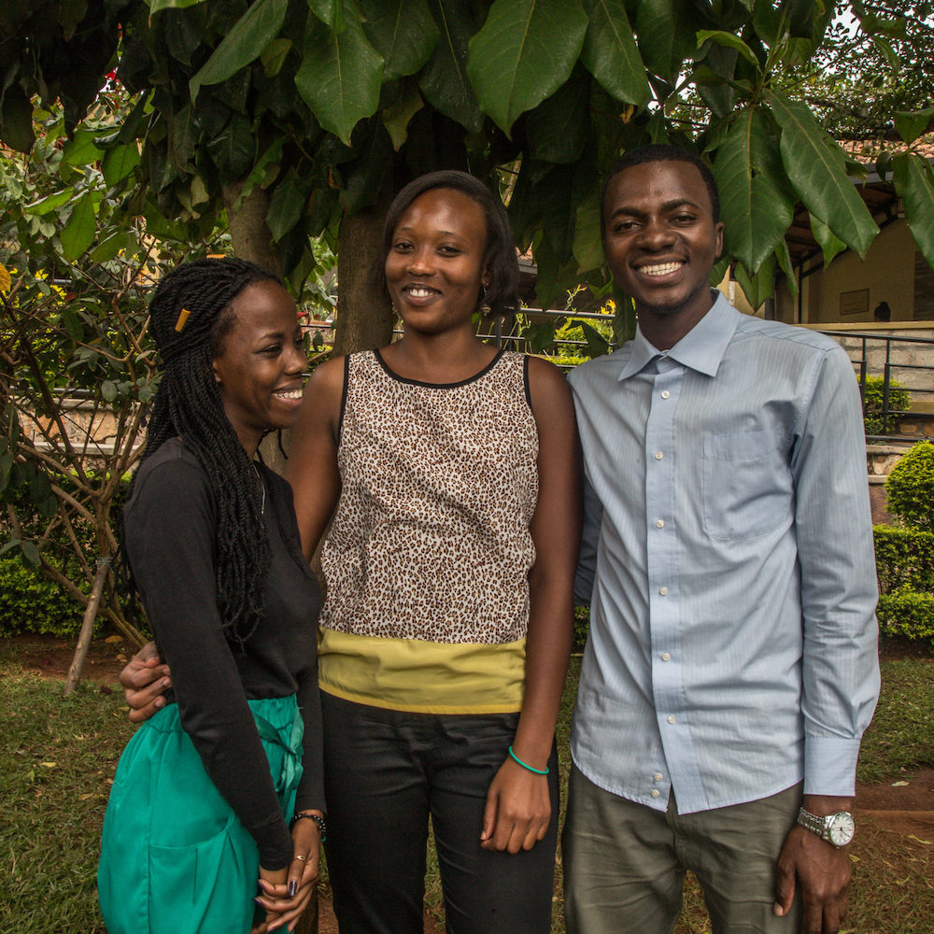
Introduction
DISCUSSION EN PLÉNIÈRE
Repensez à l'époque où vous étiez enfant.....
Prenez un moment pour réfléchir à la façon dont les normes sociales ont influencé les décisions concernant votre bien-être et celui de votre famille.
Pendant que vous réfléchissez, écrivez votre nom dans la boîte de dialogue. Une fois que vous vous serez tous présentés, je demanderai à certains d'entre vous de partager leurs réflexions...
Photo credit: Yagazie Emezi/Getty Images/Images of Empowerment
Notes:
REMARQUES POUR LE FACILITATEUR : Préparez un exemple de norme qui vous a affecté dans votre enfance.
Je voudrais commencer par un très court exercice. Je suis sûr que nous sommes tous familiers, d'une manière ou d'une autre, avec le terme de normes sociales, ou normes.
J'aimerais donc que vous lisiez la diapositive et que vous réfléchissiez à un exemple de cette situation dans votre vie.
Pendant que vous réfléchissez, je vous propose un exemple

Slide 85
Introduction
DISCUSSION EN PLÉNIÈRE
Repensez à l'époque où vous étiez enfant...
Prenez un moment pour réfléchir à la façon dont les normes sociales ont influencé les décisions concernant votre bien-être et celui de votre famille.
Pendant que vous réfléchissez, nous allons faire un tour de table et nous présenter, et je demanderai à certains d'entre vous de partager leurs réflexions...
Photo credit: Yagazie Emezi/Getty Images/Images of Empowerment
Notes:
REMARQUE POUR LE FACILITATEUR : Préparez un exemple d'une norme qui vous a affecté dans votre enfance.
Je voudrais commencer par un exercice très court. Je suis sûr que nous sommes tous familiers, d'une manière ou d'une autre, avec le terme de normes sociales, ou normes.
Pendant un moment, j'aimerais que vous lisiez la diapositive et que vous réfléchissiez à un exemple de norme dans votre vie.
Pendant que vous réfléchissez, je vous propose un exemple .....

Slide 86
Introduction
DISCUSSION EN PLÉNIÈRE
Comment vous êtes-vous sentis ?
Quand et comment votre famille a-t-elle appris cette norme ?
Où et comment pensez-vous que cette norme est née ?
Photo credit: Yagazie Emezi/Getty Images/Images of Empowerment
Notes:
REMARQUES POUR LE FACILITATEUR: C'est l'occasion pour les participants de réfléchir aux résultats de leur discussion.

Slide 87


Essayons !
DEVOIR À LA MAISON
La prochaine fois que vous vous trouverez dans un espace public, essayez de faire le contraire de ce qui est attendu.
Remarquez votre réaction, ainsi que celle des autres. Nous partagerons nos expériences dans une prochaine session.
Photo credit: Yagazie Emezi/Getty Images/Images of Empowerment
Notes:
DEVOIR À FAIRE À LA MAISON !
Enfin, demandez à chaque membre du groupe de choisir une norme sociale mineure et de la violer publiquement avant le prochain cours. Encouragez-les à faire preuve d'audace, mais aussi à être attentifs aux autres et à ne pas prendre de risques inutiles. Rappelez-leur qu'ils n'ont pas besoin d'être offensants ou grossiers pour susciter des réactions en enfreignant une norme sociale ; en effet, les résultats les plus intéressants se produisent souvent lorsque la règle semble anodine et suscite pourtant des réactions chez les autres.
Par exemple, bien qu'il n'y ait que peu ou pas de raison de le faire, pratiquement tout le monde fait face à la porte lorsqu'il prend un ascenseur. Les élèves pourraient prendre l'ascenseur et faire face aux murs arrière ou latéraux dans un ascenseur partagé. Même cette transgression sociale mineure est susceptible de susciter des regards et des commentaires. Demandez aux élèves de noter les réactions des autres ainsi que leurs propres pensées et sentiments, puis de faire un rapport à la classe.
Laissez les participants décider de leur expérience de rupture des normes et demandez-leur d'en parler le lendemain.
S'il s'agit d'une session d'une journée, demandez aux participants de réaliser cette expérience pendant les pauses.

Slide 88
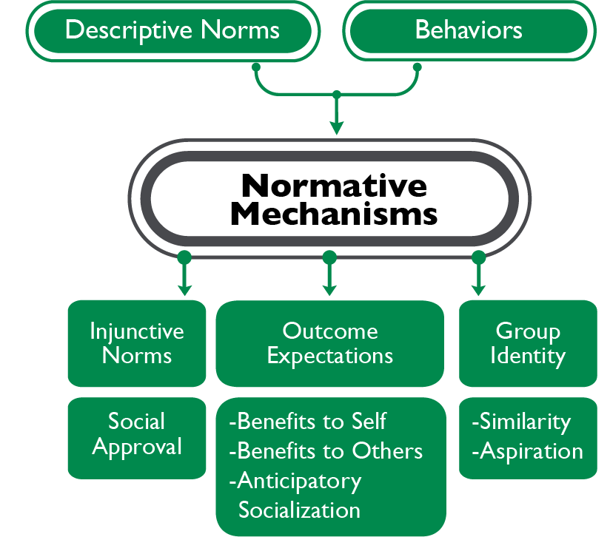
THÉORIES DU CHANGEMENT FONDÉES SUR LA RECHERCHE
Théorie du comportement social normatif
Les normes descriptives et injonctives sont toutes deux importantes.
Les normes descriptives (ce que les gens perçoivent comme commun) ont une influence directe.
Mais les normes injonctives (ce que les gens devraient faire), l'identité du groupe (appartenance) et les avantages perçus de la conformité influencent également le comportement.
Ces facteurs devraient faire partie des interventions visant à modifier les normes.
Notes:
REMARQUE POUR LE PRÉSENTATEUR La théorie du comportement social normatif expose la manière dont le comportement est influencé par les normes sociales descriptives et par les normes sociales injonctives. Selon cette théorie, les normes descriptives ont une influence directe sur le comportement, car les gens sont plus susceptibles d'adopter un comportement qu'ils perçoivent comme commun. Mais les normes injonctives sont également une composante importante, la théorie soutenant que les normes injonctives, ainsi que l'identité du groupe et les avantages ou inconvénients perçus de l'adoption d'un comportement (également appelés sanctions) modèrent l'influence des normes descriptives sur le comportement. Par exemple, si peu d'hommes d'une communauté partagent légalement leurs biens avec leurs épouses, mais que les sanctions ne sont pas sévères et que l'identité du groupe n'est pas importante, les hommes peuvent être plus enclins à adopter ce comportement. Si les sanctions sont sévères et que cela est important pour l'identité du groupe, les hommes pourraient être moins susceptibles de le faire.

Slide 89
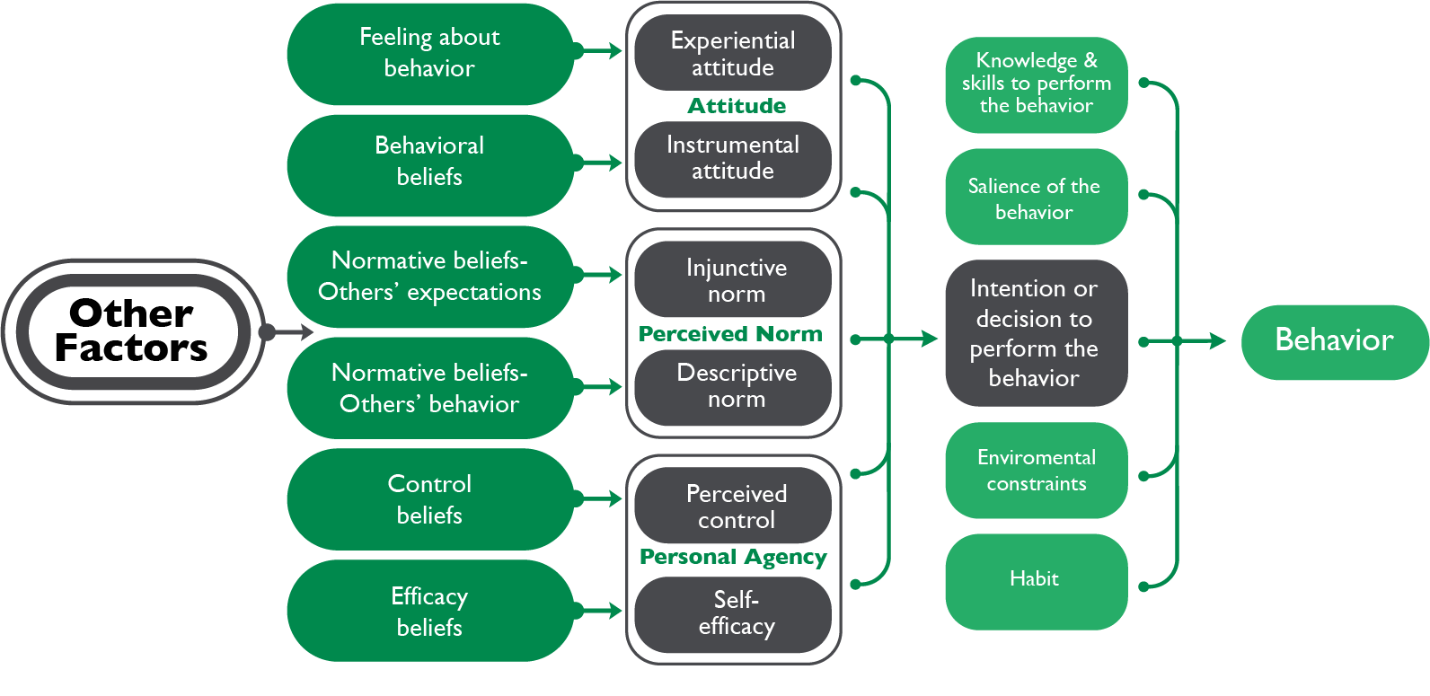
RESEARCH-DRIVEN THEORIES OF CHANGE
Modèle de comportement intégré
Notes:
REMARQUE POUR LE PRÉSENTATEUR
Dans le modèle de comportement intégré, il y a cinq composantes qui affectent directement le comportement. Comme dans la théorie de l'action raisonnée et la théorie du comportement planifié, la composante la plus importante est l'intention. Sans l'intention de le faire, il est peu probable qu'un individu adopte un comportement. L'intention comportementale est déterminée par l'attitude, les normes perçues et l'agence personnelle (ou l'auto-efficacité). Selon cette théorie :
Les intentions prédisent le comportement.
À leur tour, les attitudes, les normes sociales perçues et l'agence perçue influencent l'intention.
Les normes descriptives et injonctives sont les principaux fondements de l'intention.
Bien que l'intention soit essentielle, il existe d'autres déterminants du comportement, notamment :
Les contraintes environnementales et structurelles.
Les connaissances et les compétences de l'individu pour adopter le comportement.
La pertinence du comportement dans la vie d'un individu
Les habitudes d'un individu, ou son expérience de l'exécution du comportement.
Par exemple, si les attitudes d'un homme, les normes sociales injonctives et descriptives perçues et son agence lui donnent l'intention de faire de sa femme la copropriétaire de ses biens, mais qu'il ne sait pas comment s'y prendre et que les services gouvernementaux compétents ne sont pas disposés à l'aider, il ne sera pas en mesure d'adopter ce comportement.

Slide 90
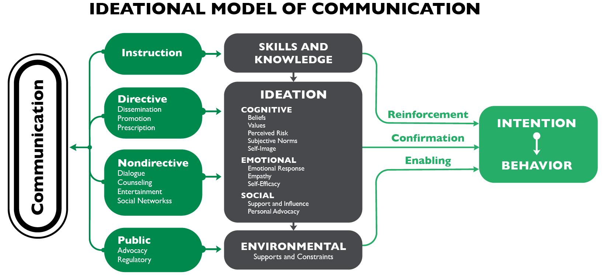
RESEARCH-DRIVEN THEORIES OF CHANGE
Modèle idéationnel de la communication
Notes:
REMARQUE POUR LE PRÉSENTATEUR
Le modèle idéationnel de la communication se réfère à la façon dont l'idéation, ou les nouvelles façons de penser et les nouveaux comportements, sont diffusés dans une communauté. Dans cette théorie, l'idéation individuelle est étroitement liée à l'intention d'adopter un comportement, ainsi qu'au fait de disposer des connaissances nécessaires et d'un environnement favorable à l'adoption de ce comportement. L'idéation est divisée en trois facteurs : cognitif, émotionnel et social. Les normes font partie de l'idéation et influencent particulièrement l'interprétation cognitive subjective de la communication d'une idée liée à un nouveau comportement. Les normes peuvent également influencer le soutien et l'influence sociale qui détermineront la probabilité qu'une personne adopte un nouveau comportement. Par exemple, si la communication non directive, y compris le dialogue et la communication à travers les réseaux sociaux, partage avec les hommes l'idée de rendre leurs femmes copropriétaires de leurs biens, cela influencera les domaines émotionnel et social de l'idéation, où les hommes sentent qu'ils ont l'auto-efficacité pour le faire, et les soutiens sociaux (ou normes injonctives), et seront plus susceptibles d'adopter ce comportement..

Slide 91
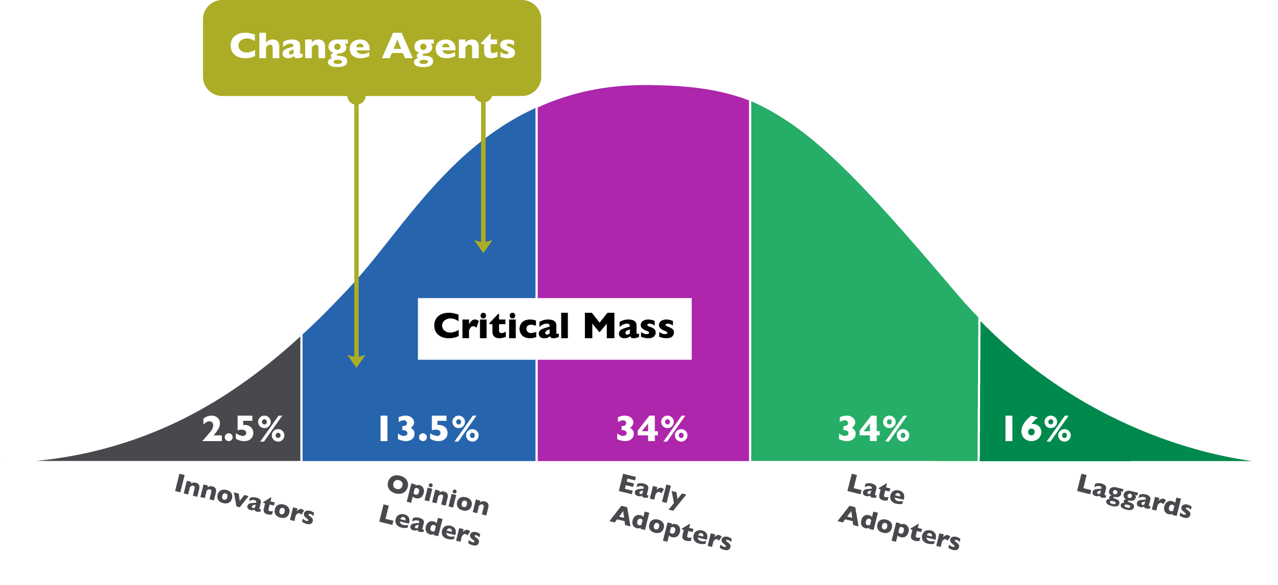
THÉORIES DU CHANGEMENT FONDÉES SUR LA RECHERCHE
Théorie de la diffusion de l'innovation
Notes:
REMARQUE POUR LE PRÉSENTATEUR
La théorie de la diffusion de l'innovation définit un modèle de propagation d'un comportement d'un petit groupe à un groupe plus important ou à une population - elle examine l'adoption d'un nouveau comportement au fil du temps. Dans ce modèle, l'innovation (les changements normatifs dans le cas des interventions visant à modifier les normes) devrait s'auto-entretenir après avoir atteint une masse critique ou un point de basculement. Il est important de remarquer que dans les interventions visant à modifier les normes, comme dans d'autres interventions, on atteint rarement/jamais 100 % d'une population. Dans notre exemple de copropriété, nous communiquerions l'innovation de la copropriété, par le biais d'agents de changement et d'autres stratégies, et les membres de la communauté pourraient changer d'avis par étapes, atteignant un point de basculement où le changement devient auto-entretenu, à mesure que l'environnement normatif et structurel s'y prête - pourtant, certaines personnes n'adopteront jamais ce nouveau comportement. Il est également important de remarquer que le concept de point de basculement ne s'applique pas à tous les comportements.

Slide 92
Le programme de formation aux normes sociales du orojet Passages a été préparé par l'Institute for Reproductive Health, Georgetown University (IRH) et le Center on Gender Equality and Health, University of California San Diego (GEH, UCSD) dans le cadre du projet Passages. Ce lexique et le projet Passages ont été rendus possibles grâce au soutien généreux du peuple américain par l'intermédiaire de l'Agence des États-Unis pour le développement international (USAID) dans le cadre de l'accord de coopération n° AID-OAA-A-15-00042. Le programme de formation a été traduit en français par le projet Breakthrough ACTION dans le cadre de l'accord de coopération n° AID-OAA-A-17-00017. Le contenu est la responsabilité de l'IRH et du GEH et ne reflète pas nécessairement les opinions de l'Université de Georgetown, de l'UCSD, de l'USAID ou du gouvernement des États-Unis.

